Slide 1

泛研网
——基于科研项目为核心的综合情报门户平台
北京数图科技有限公司
www.funresearch.cn

Slide 2
CONTENT
目 录
1
2
泛研网数据内容及功能介绍
背景介绍
3
“机器学习”检索词分享
4
泛研科研项目检索优势

Slide 3
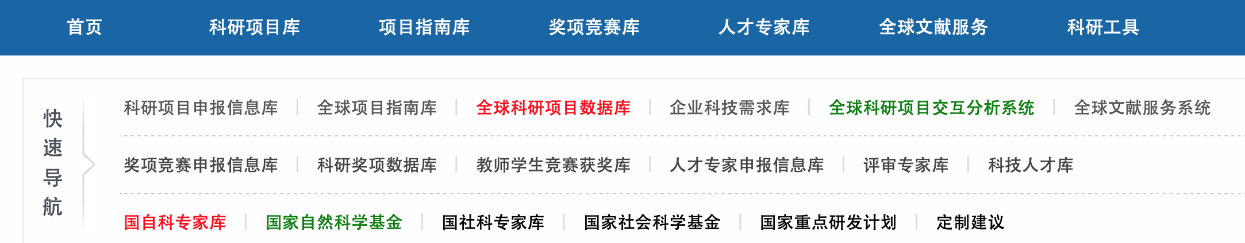
泛研网是科研项目大数据领域的开拓者，致力于为科学工作者、学习者打造基于科研项目为核心的综合情报门户平台，提供情报数据库、情报分析系统、科研工具及领先的科研资讯等服务

Slide 4
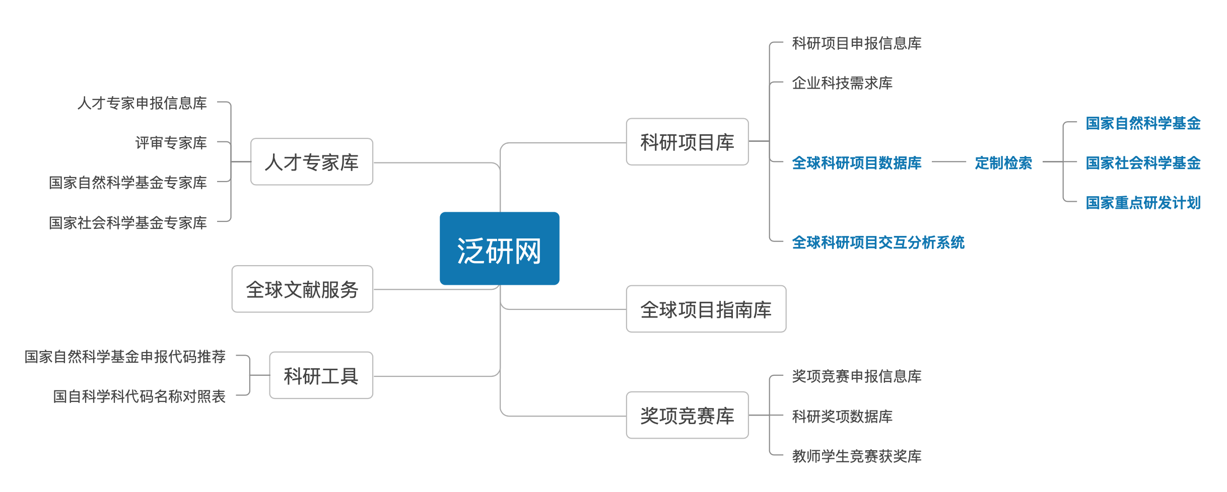
泛研网科研大数据服务方案

Slide 5
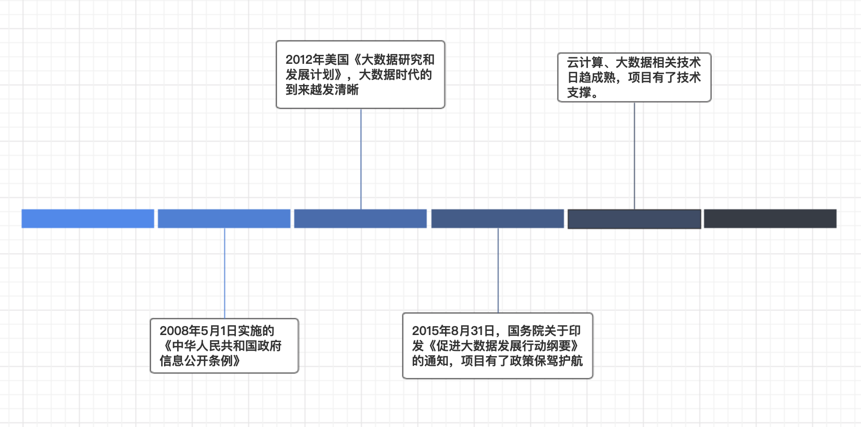
产品背景简介

Slide 6
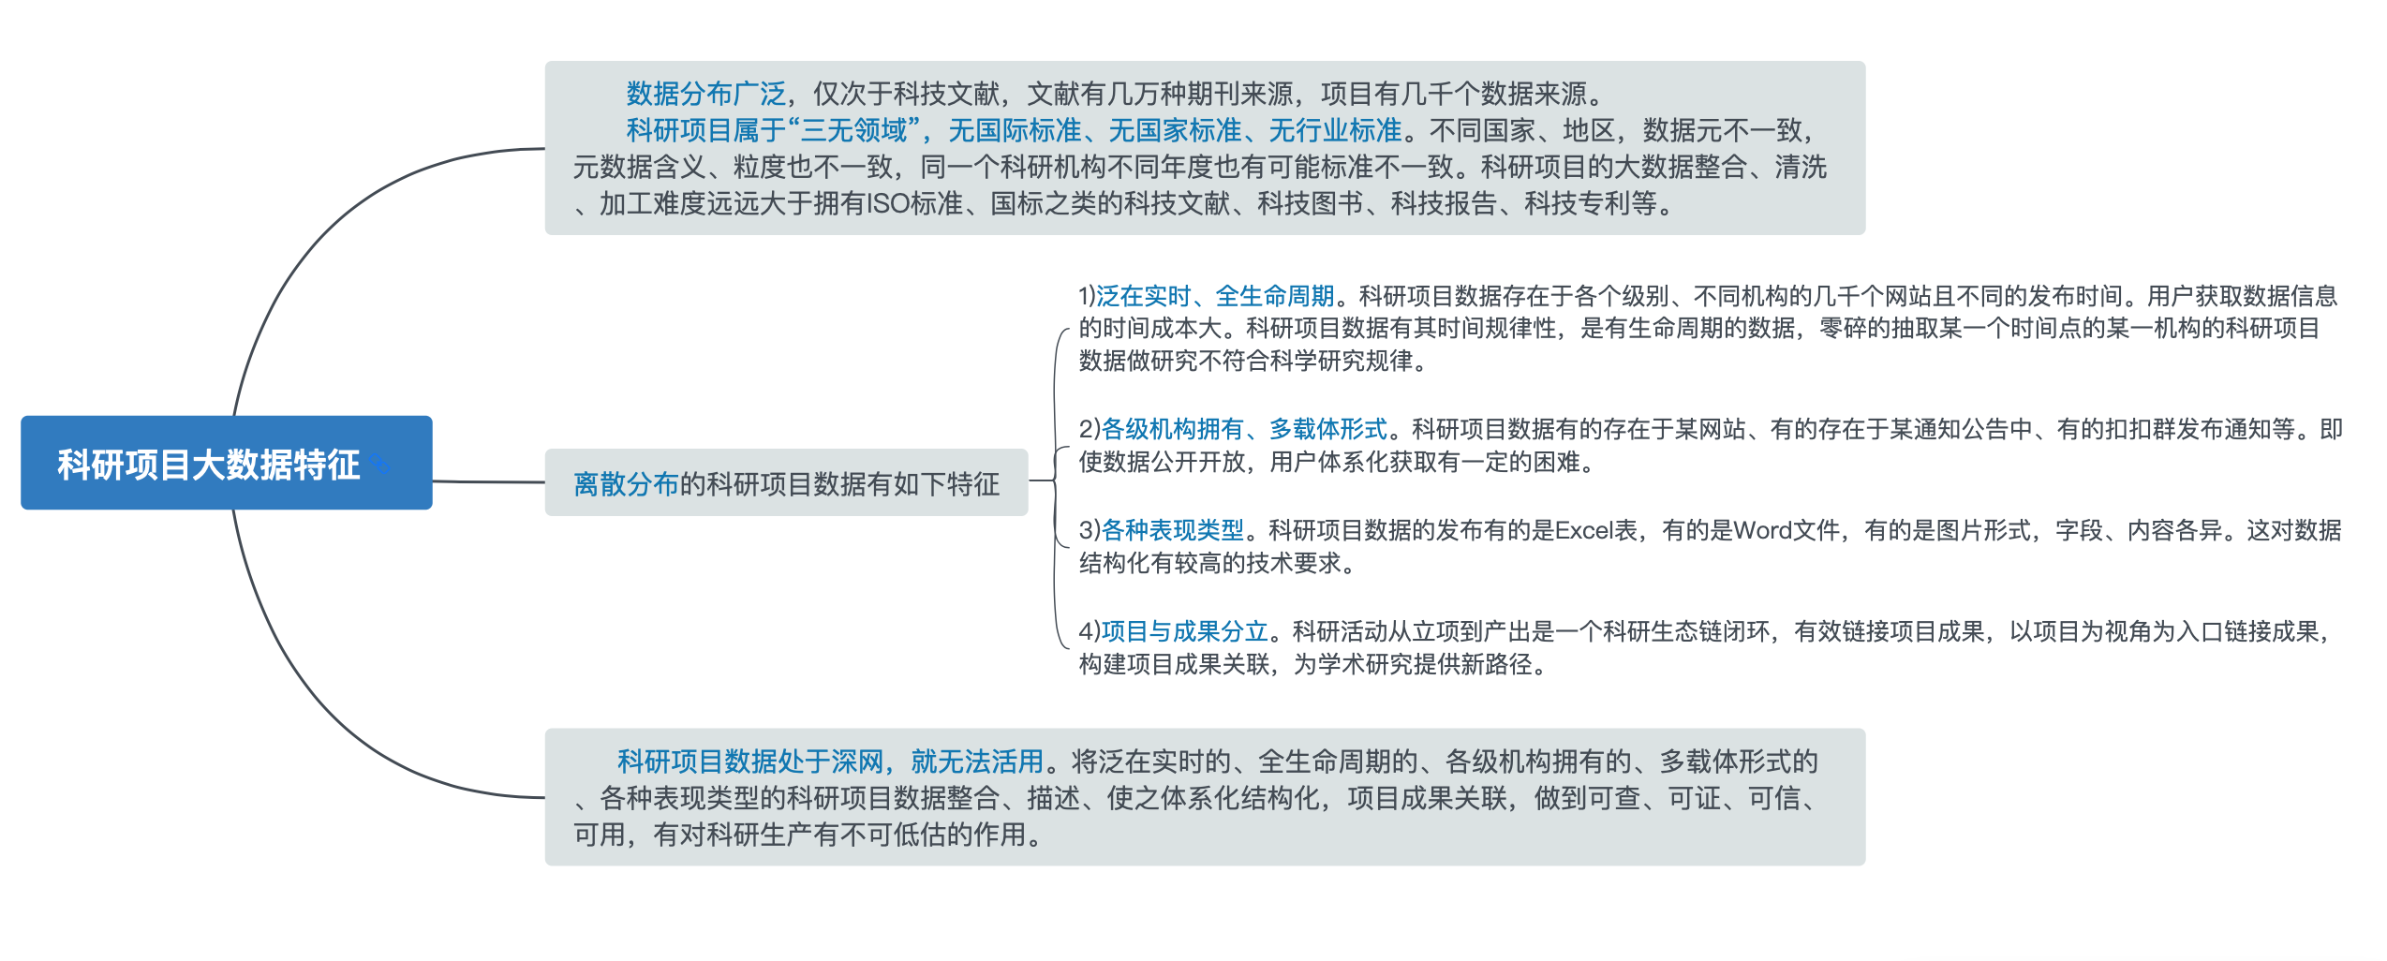
产品背景简介

Slide 7
在科研项目数据领域深度聚焦、持续引领
在开拓早期，科研项目领域大数据情报数据库作为新生事物，大家瞪大了眼睛，从早期的质疑，到逐步的接受，到诸如中国工程院请我们去做汇报，中国科学院，中国工程物理研究院，中国化工信息中心，中粮集团营养健康研究院等多个国字头顶尖科研机构的使用，北京大学、南京大学等多个国内一流高校的使用，目前国内已拥有1000余家机构用户,我们备受鼓舞，如今仍在路上，持续引领科研项目领域的大数据情报创新。

Slide 8
CONTENT
目 录
1
2
泛研网数据内容及功能介绍
背景介绍
3
“机器学习”检索词分享
4
泛研科研项目检索优势

Slide 9
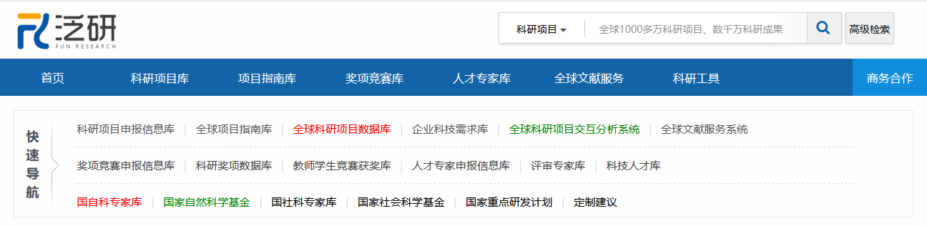
泛研网:基于科研项目为核心的综合情报门户平台
最新系统构造科研项目库、项目指南库、奖项竞赛库、人才专家库、全球文献服务、科研工具共六大情报服务矩阵，内含数十种子库及工具，核心视角始终围绕科研项目，核心内容是全球科研项目数据库。

Slide 10
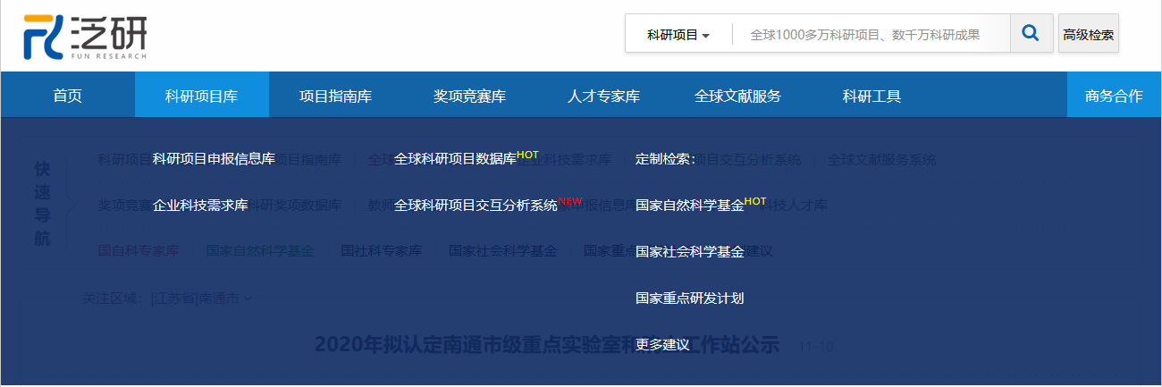
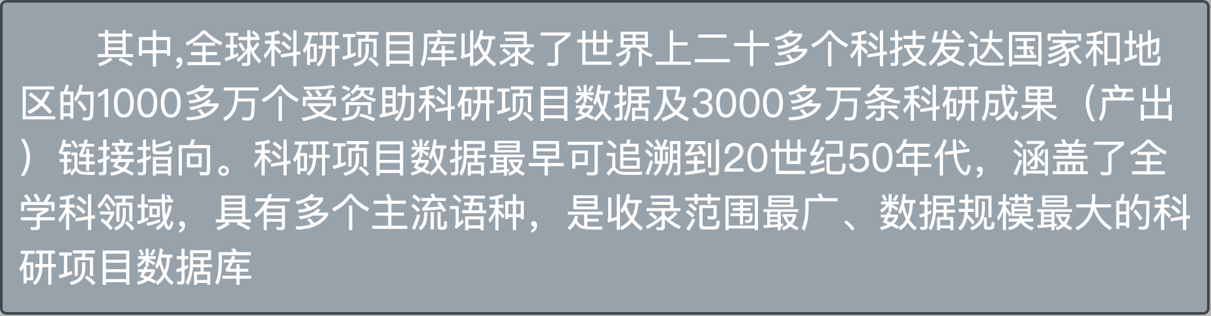
科研项目库
1
包含科研项目申报信息库、企业科技需求库、全球科研项目数据库3个子库,可以进行国家自然科学基金、国家社会科学基金、国家重点研发基金的定制检索,全球科研项目交互分析系统可以多层次、立体化的进行数据可视化分析

Slide 11
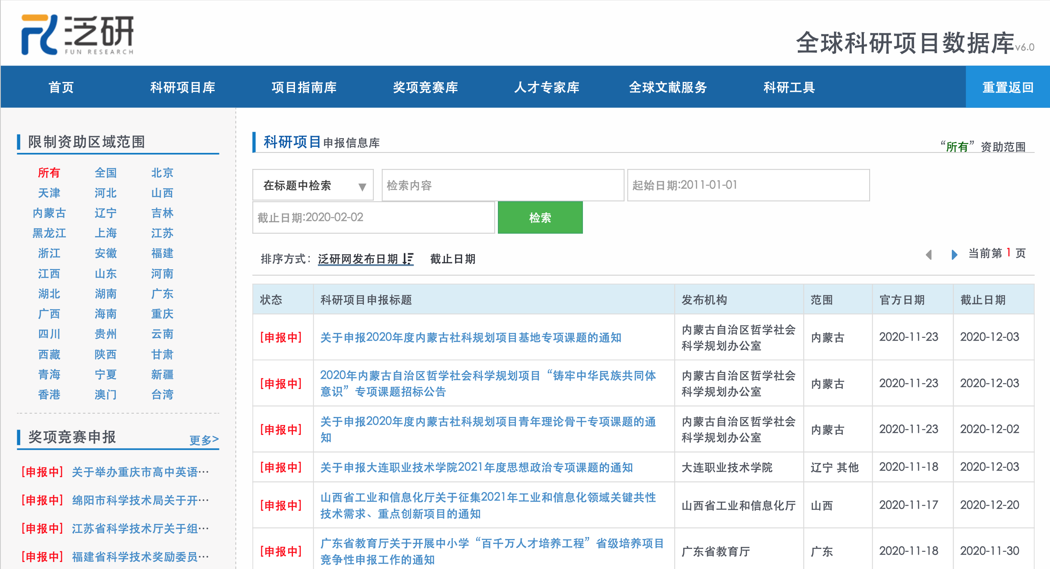
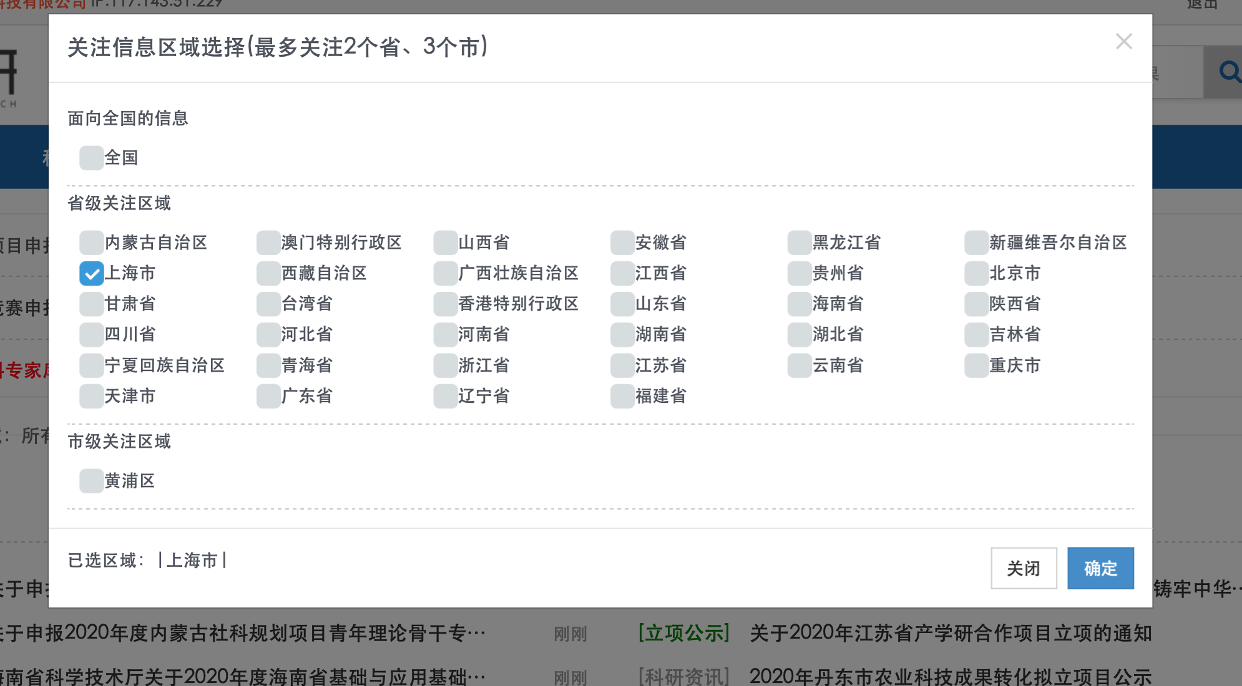
科研项目申报信息库——实时动态收录最新资助情报，可以定制查看区域，可为科研管理者提供定制入口，发现本机构需要的申报资讯。

Slide 12
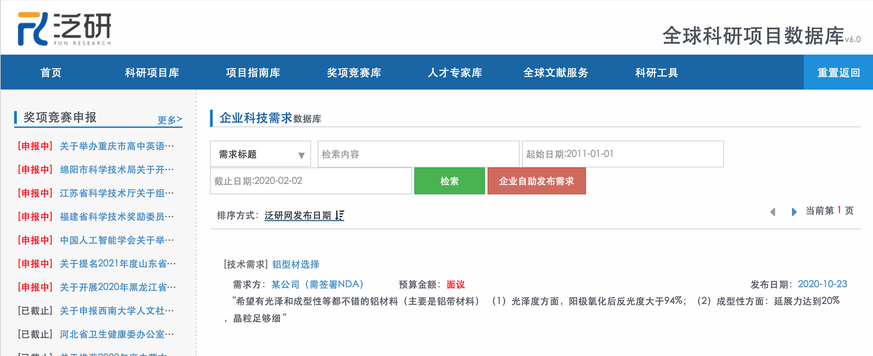
企业科技需求库———发现与市场、行业对接，获取服务企业技术需求,科研成果转化机会，面向社会开放了企业需求自助发布功能。

Slide 13
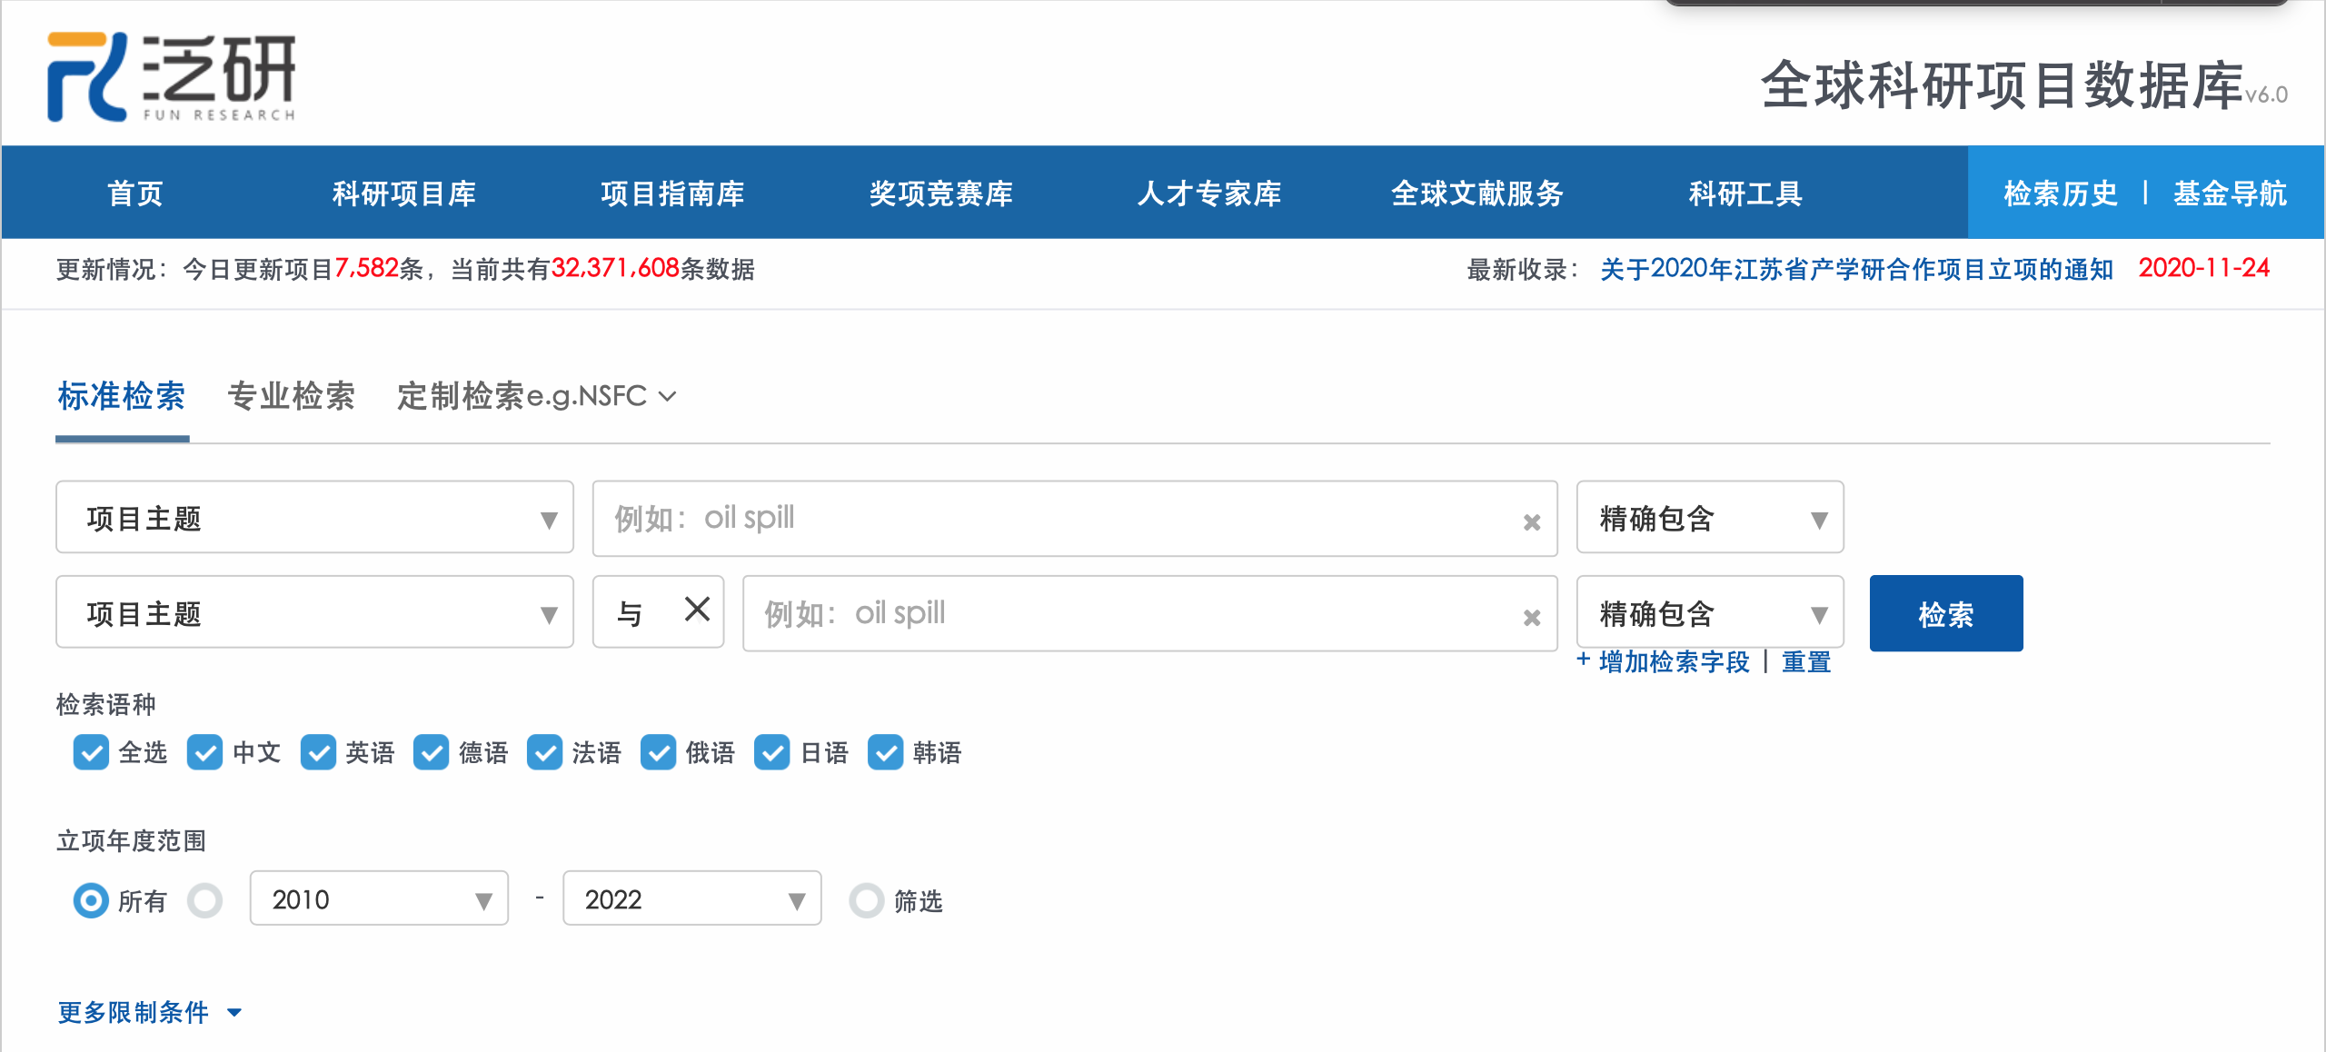
全球科研项目整合检索系统——全面提供业内主流科技文献检索的强大功能，以及泛研所独有的检索功能等

Slide 14

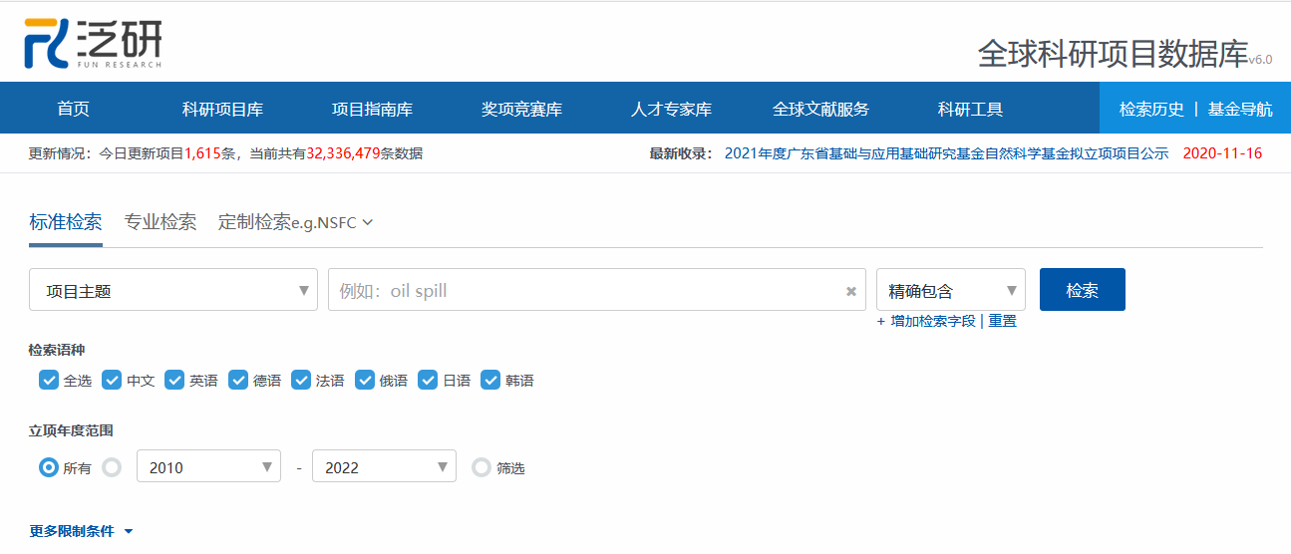
检索方案1: 页面顶部一键检索
检索方案2: 标准的逻辑行检索,最常用便捷的检索方式

Slide 15
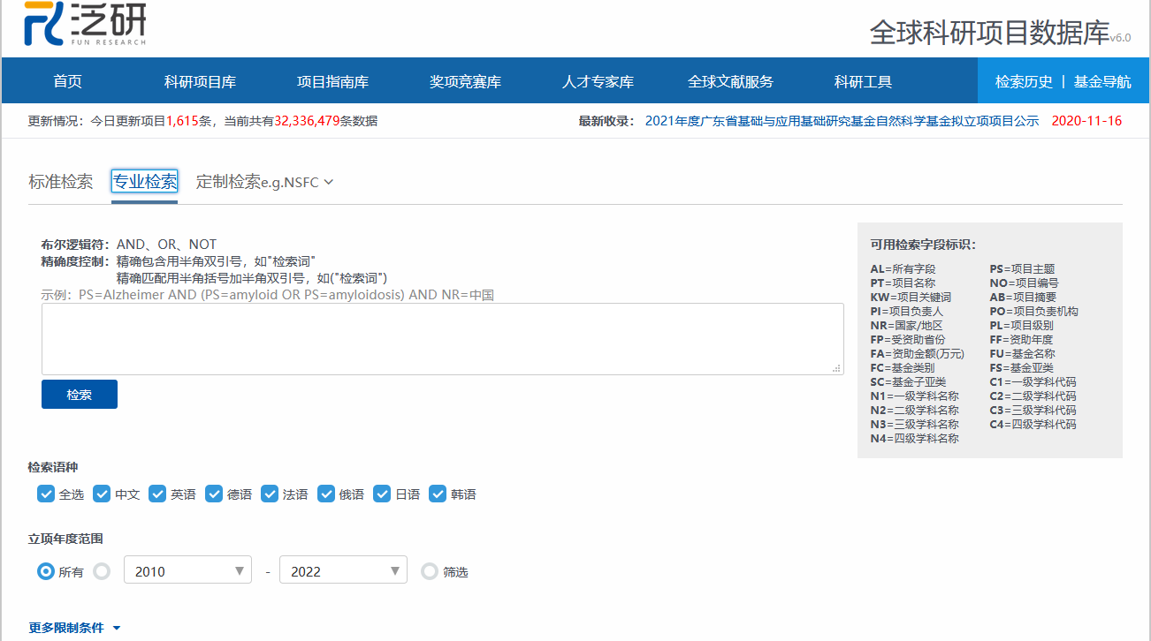
检索方案3: 专业的逻辑表达式检索，支持检索字段最全面,实现精确查找数据的功能

Slide 16
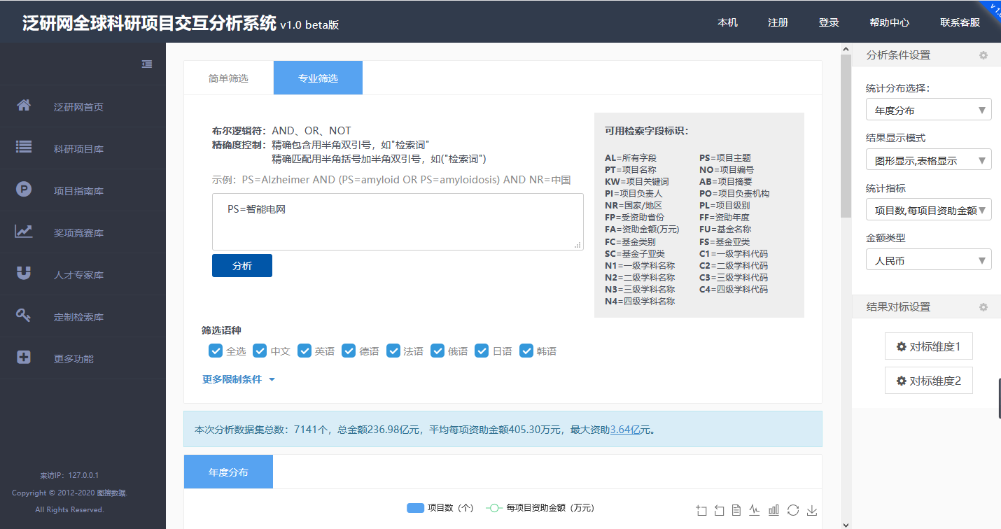
全球科研项目交互分析系统——无缝对接检索系统，支持三个维度、复杂对标的交互分析。

Slide 17
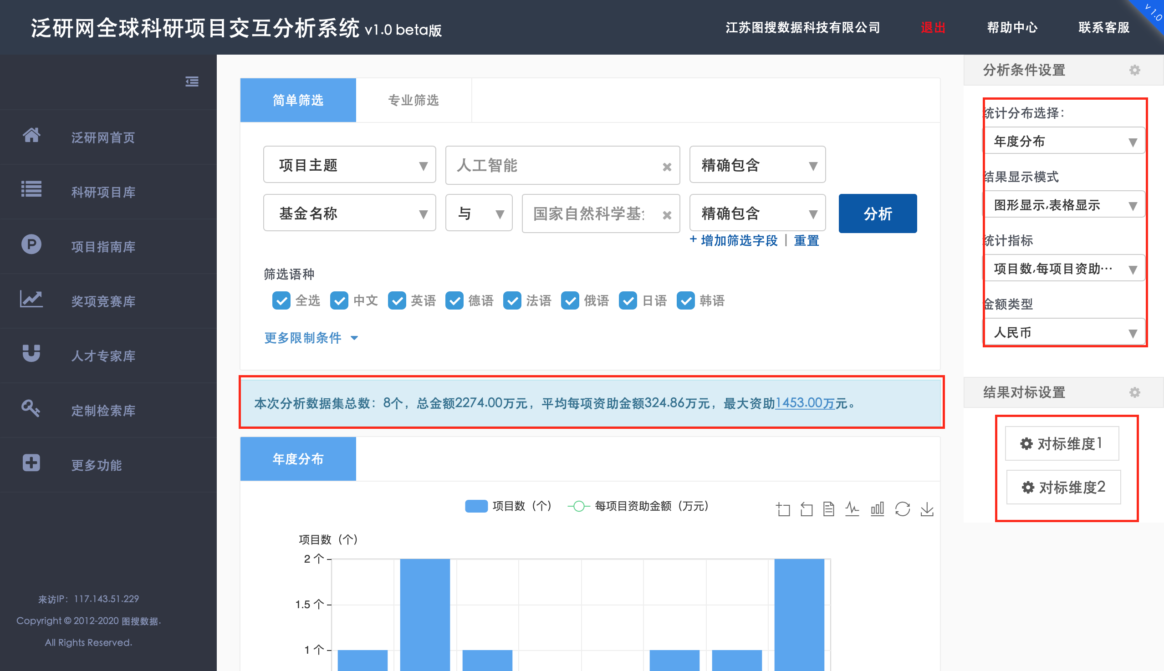
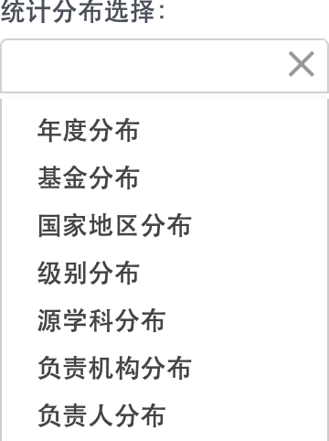
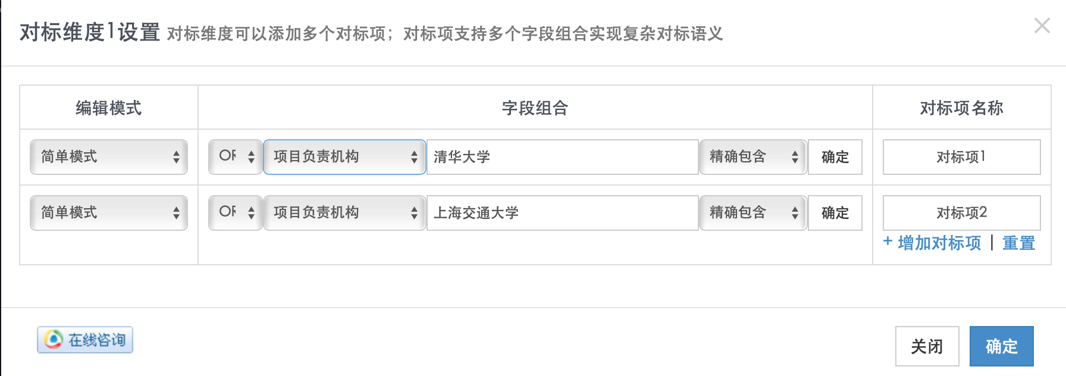

Slide 18
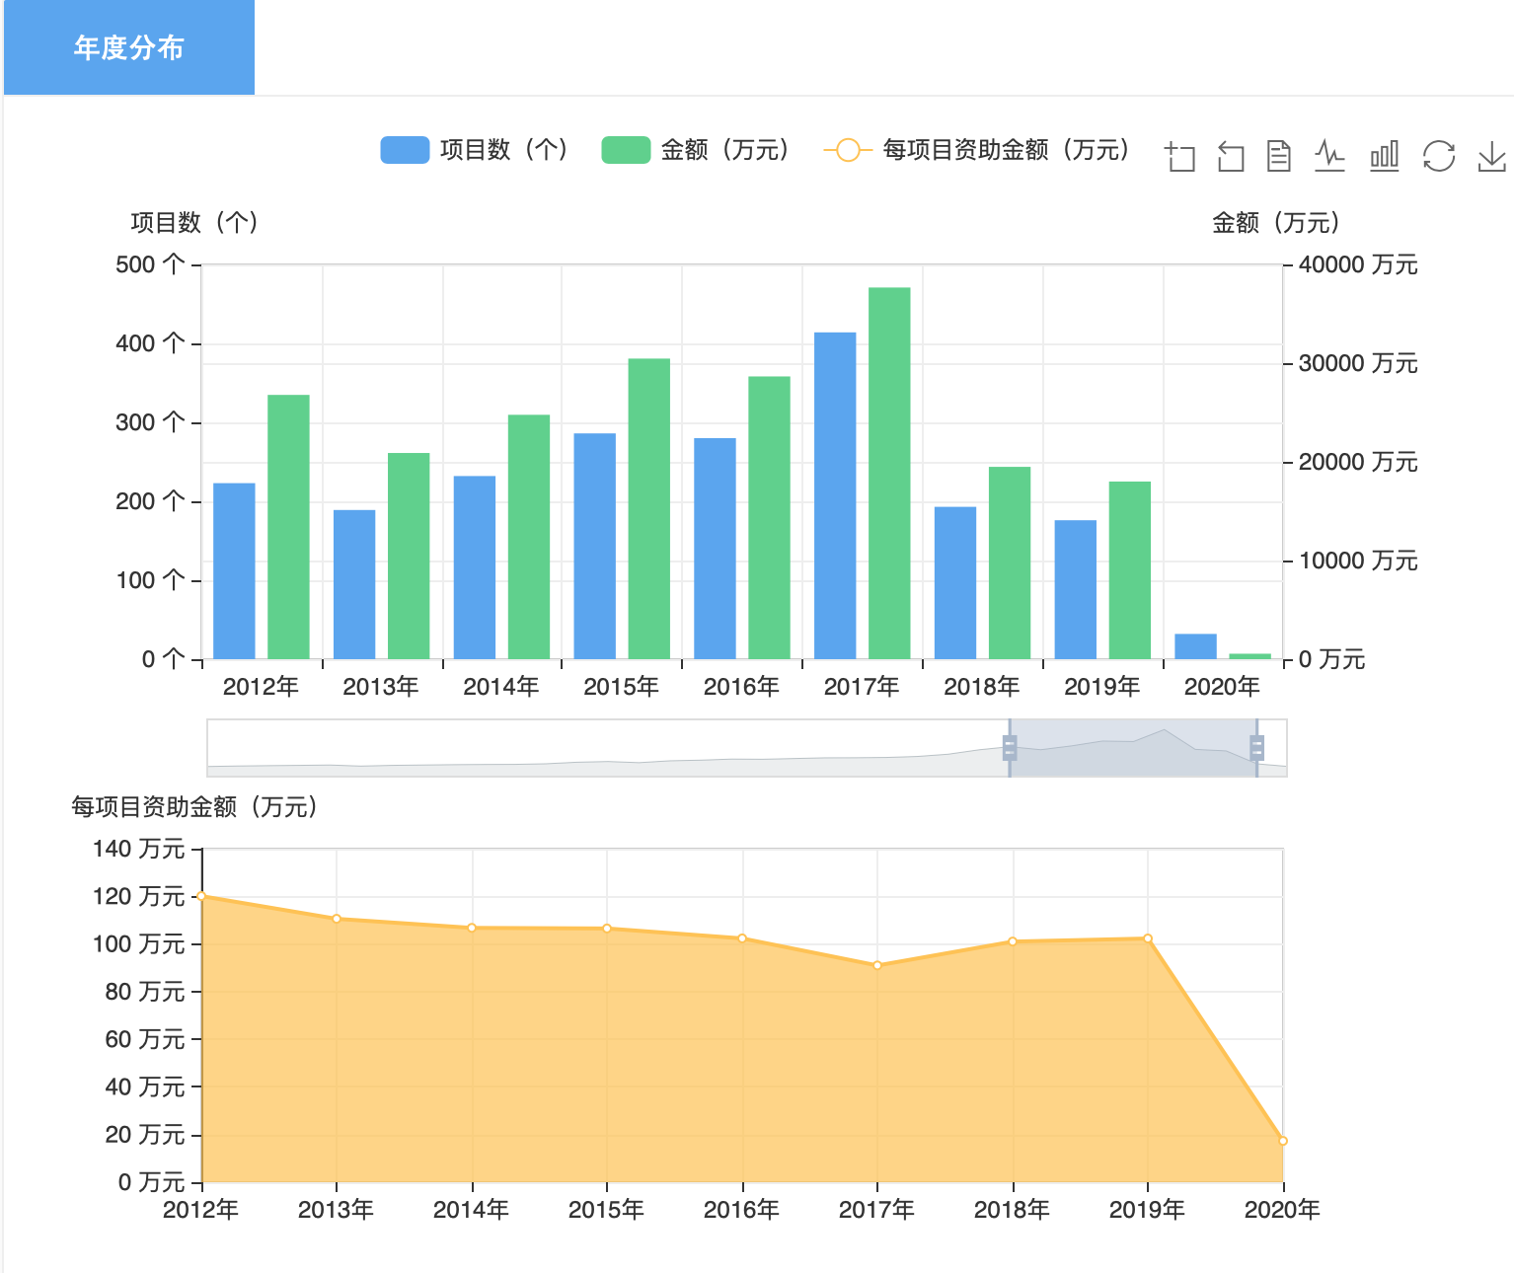
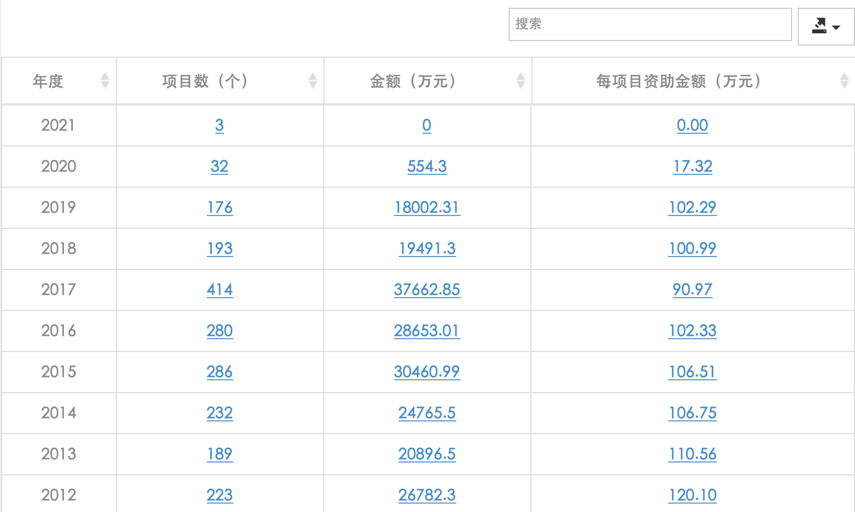
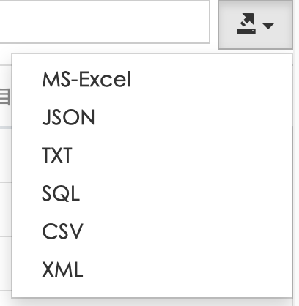
交互分析结果查看:图像和表格显示

Slide 19
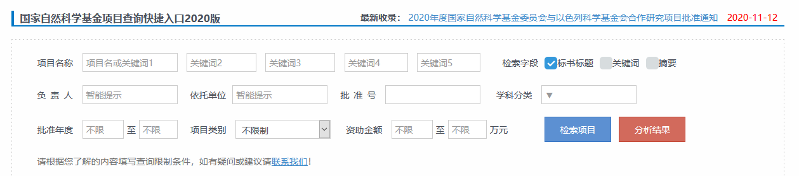
支持重要基金定制化检索，目前已支持国家自然科学基金、国家社会科学基金、国家重点研发计划
以国自然基金便捷查询为例

Slide 20
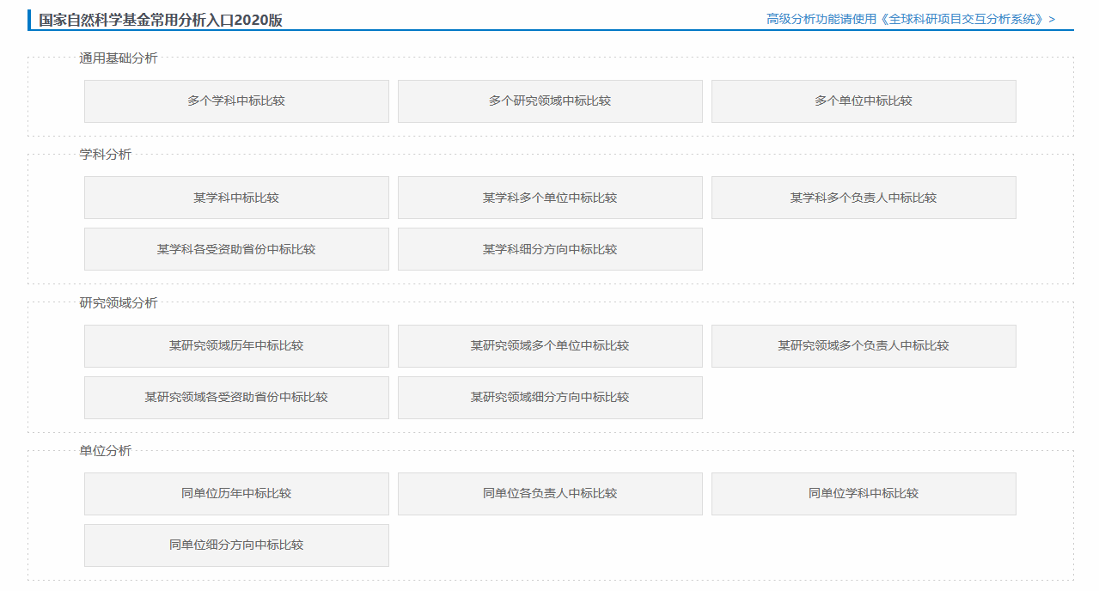

查询界面可进行国自然定制分析

Slide 21
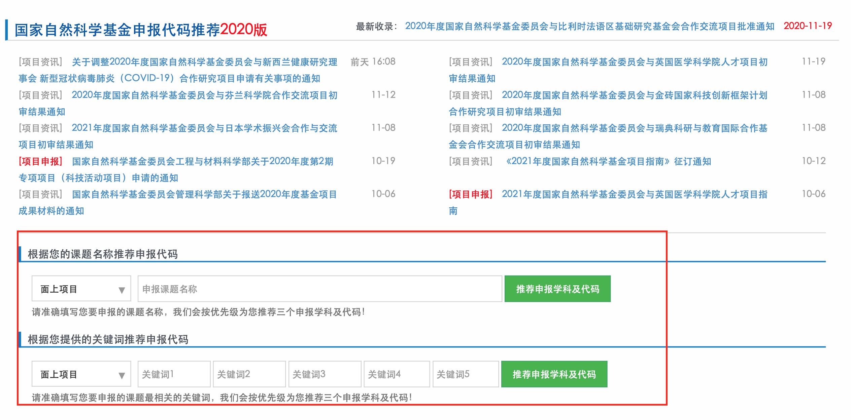
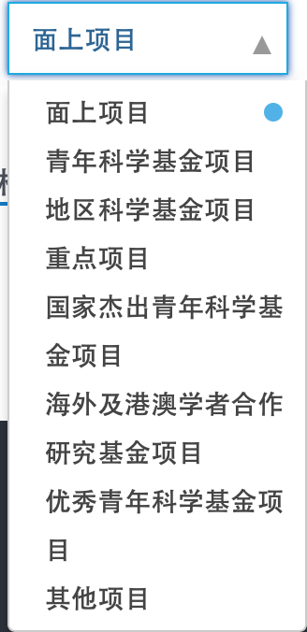
科研
工具
1)国自然申报代码推荐:为您推荐最合适的几个申报代码，更可查看分析对比不同代码近五年的中标率等各类数据，辅助决策

Slide 22
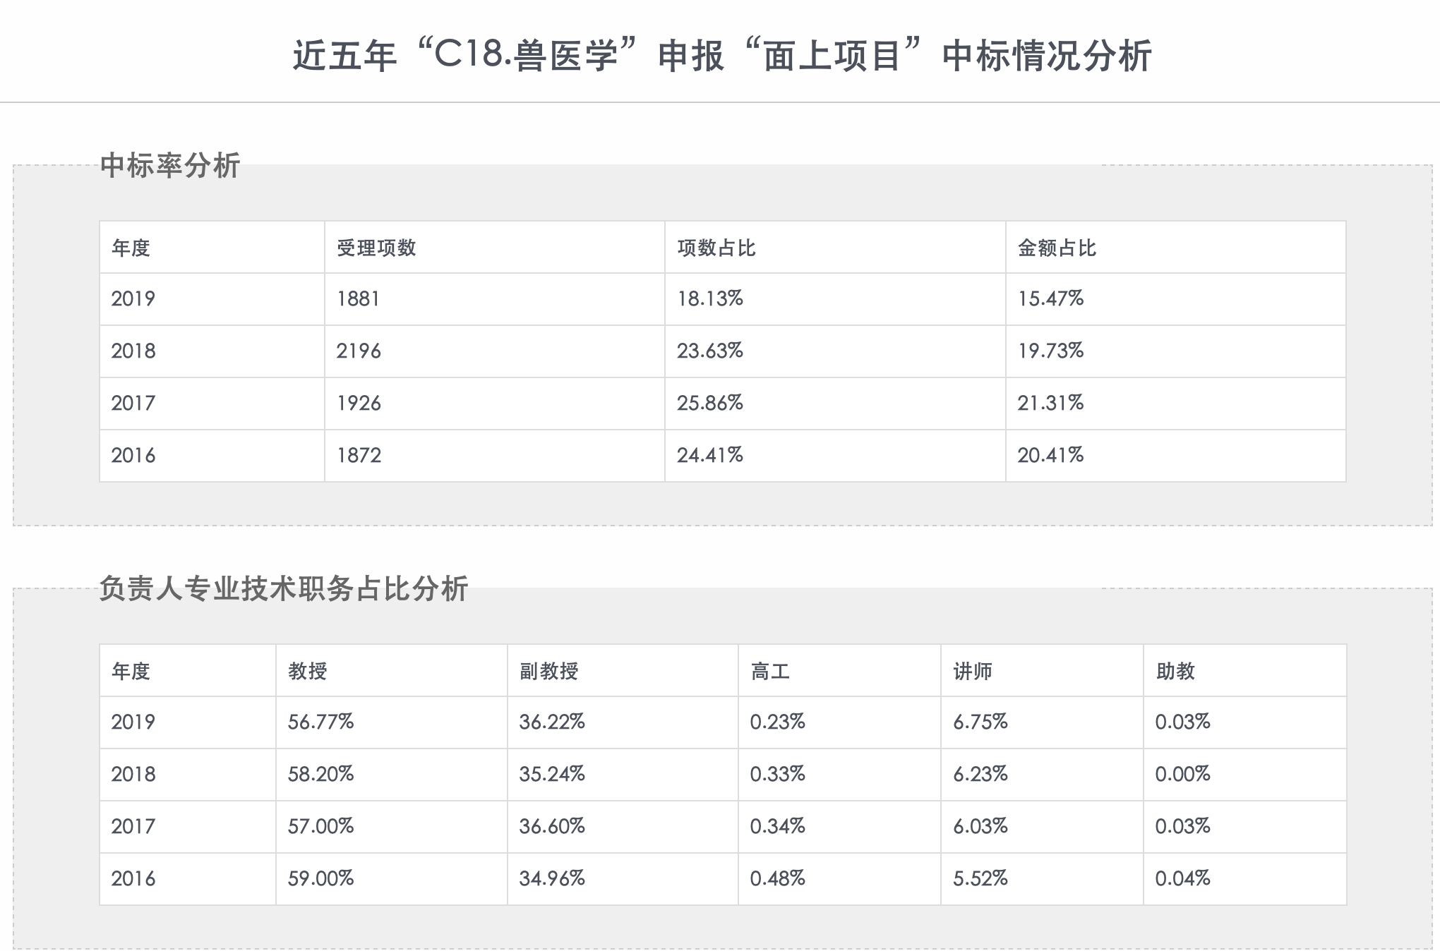
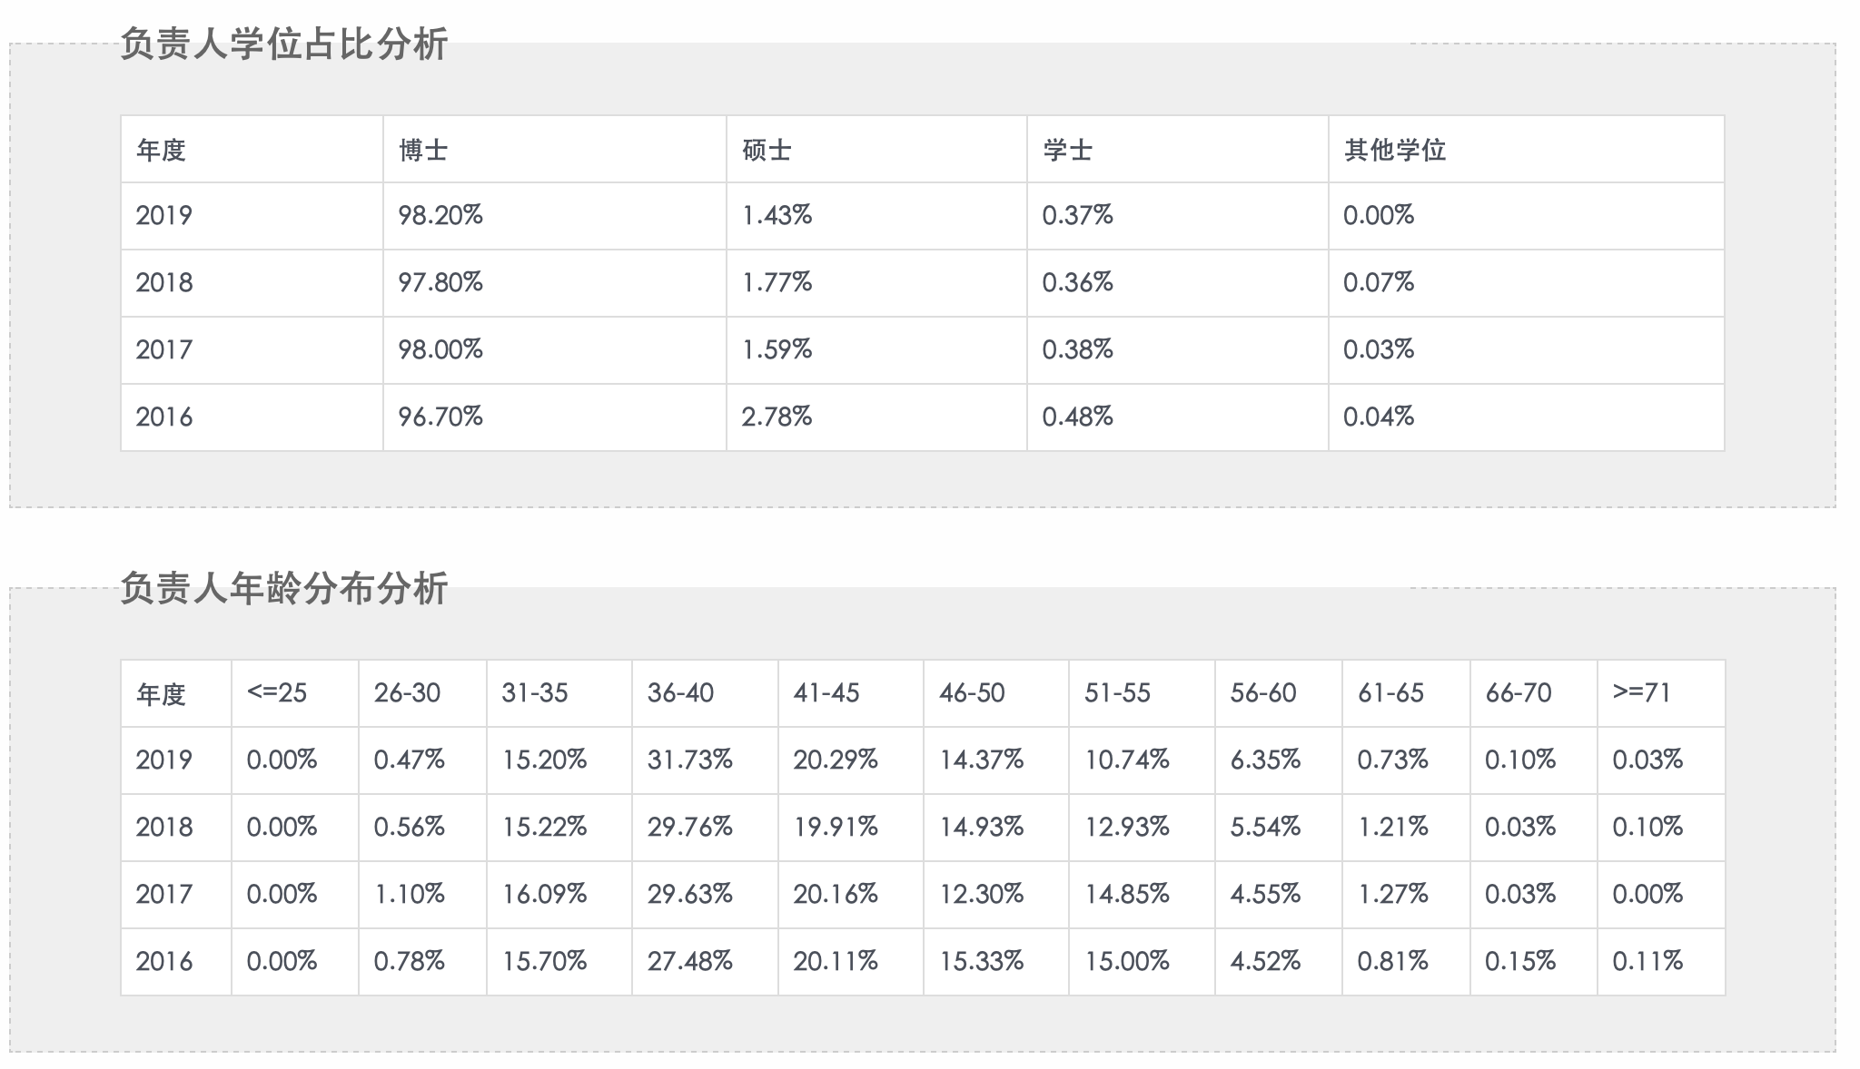
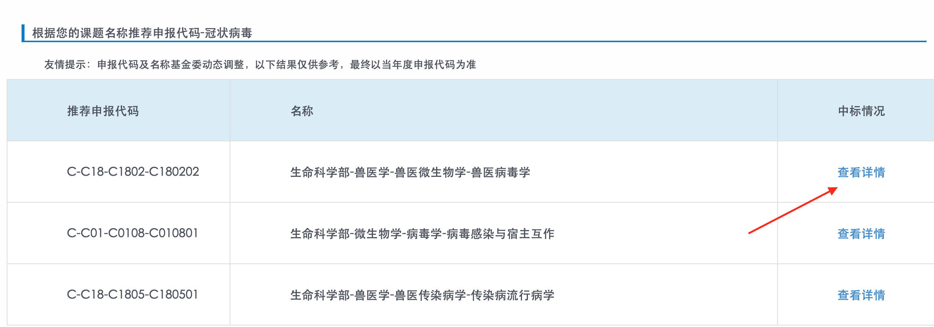
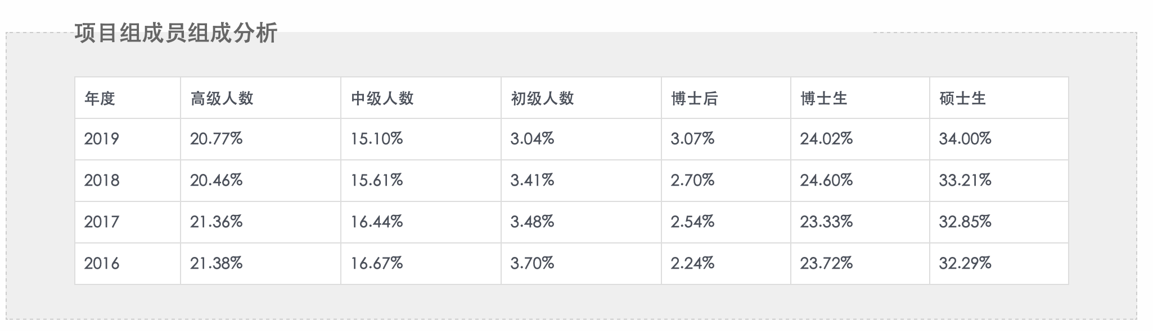

Slide 23
科研
工具
国自然专家库，申报代码确定后，利用科研知识图谱技术为专家画像，为用户推荐专家；可以按申报课题、关键词推荐；在有专家名单的情况下，提取专家所在单位，擅长学科领域，专家名单用户可自己准备，也可从奖励竞赛库、人才专家库中分析提取

Slide 24
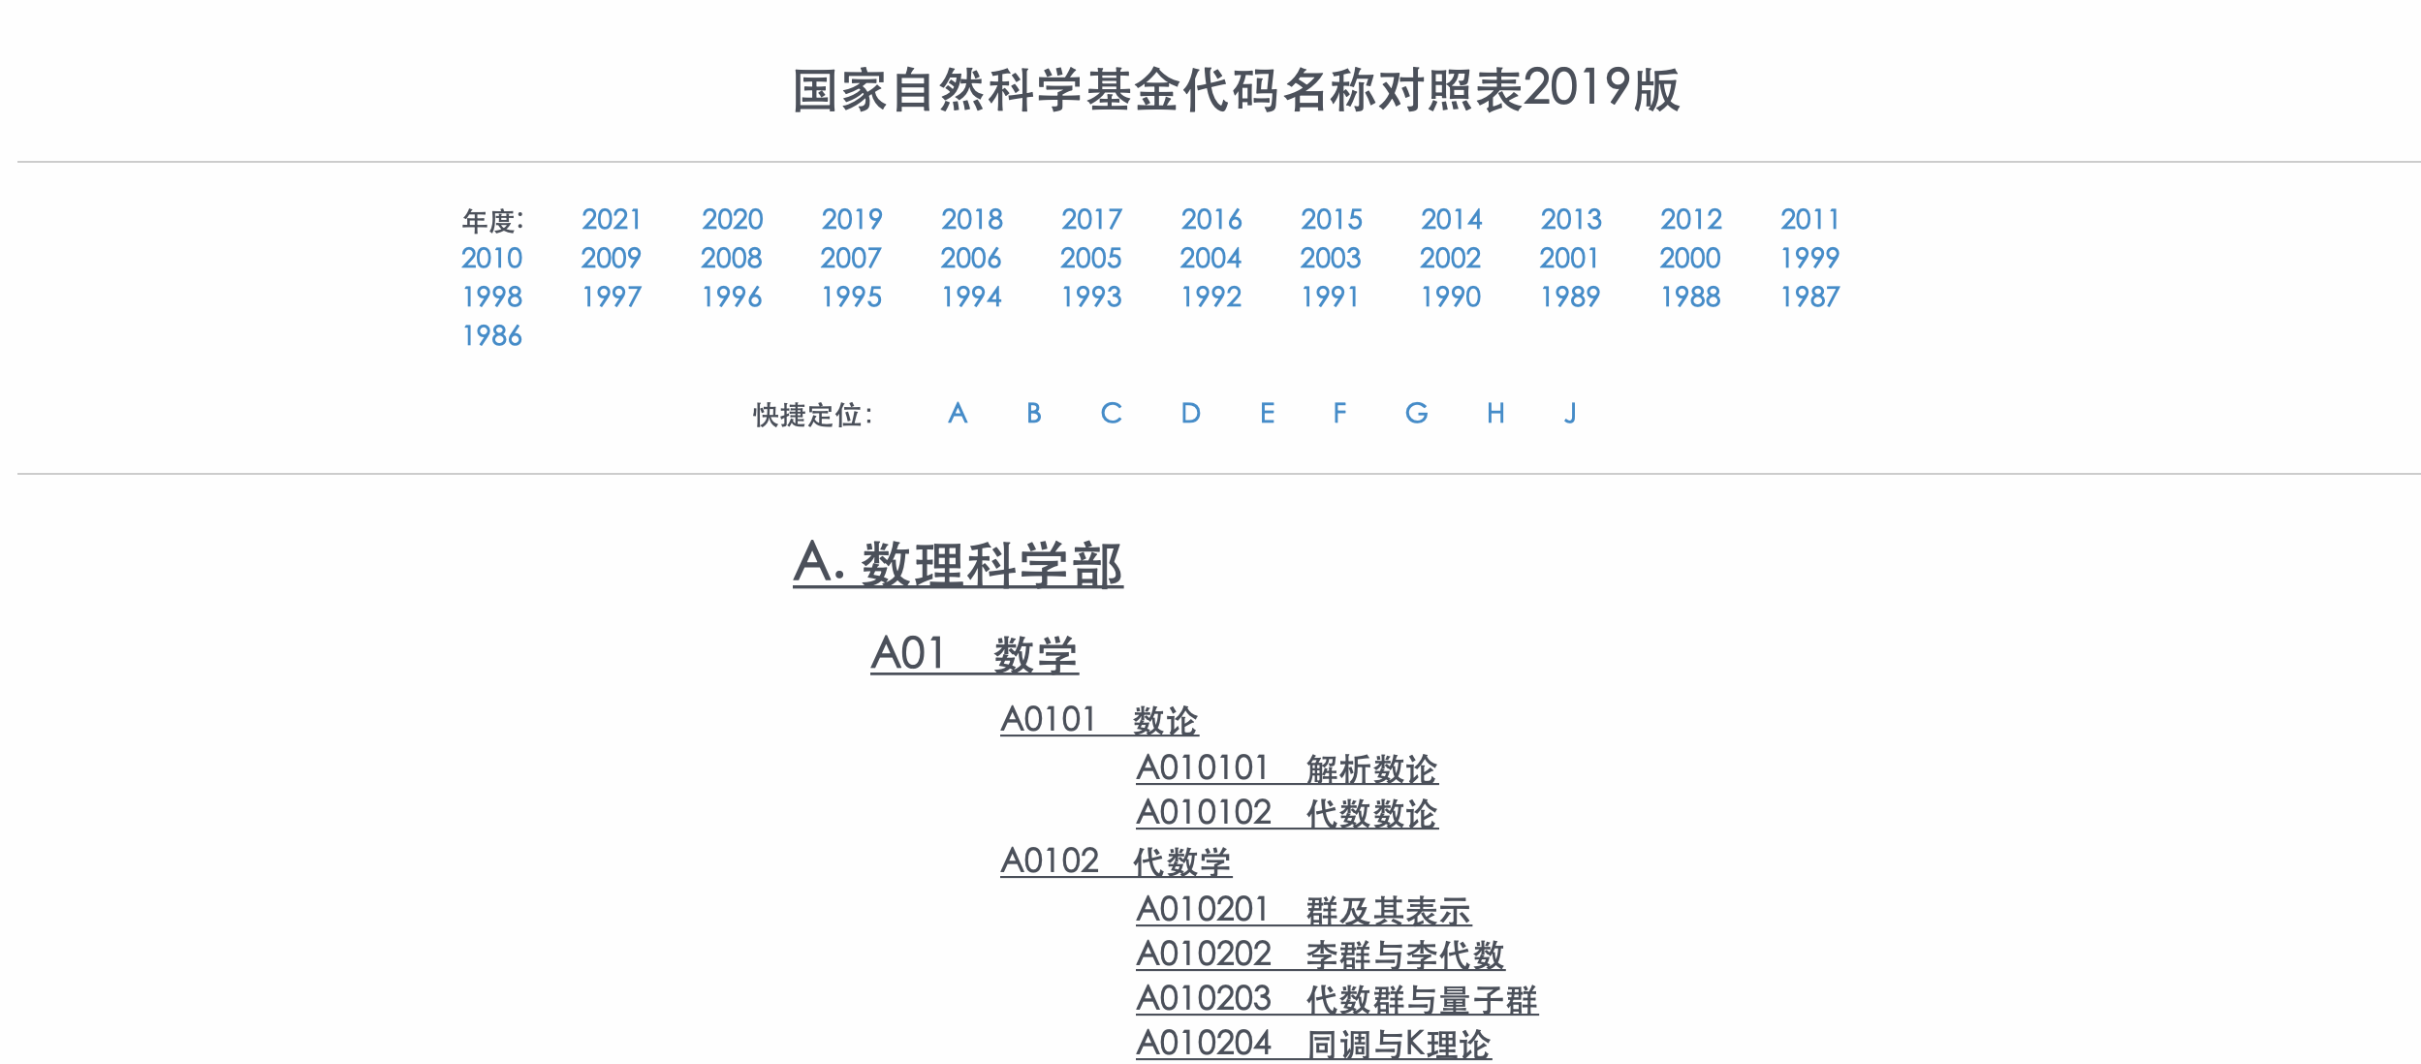
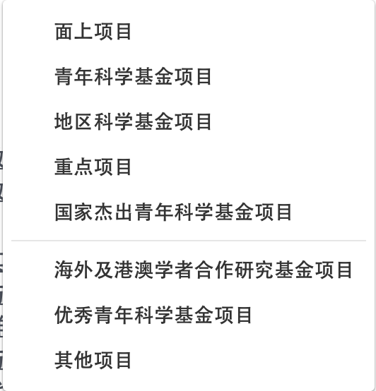
科研
工具
2)国自然代码名称对照表:提供历年国自然代码，了解申报代码含义变化历史，也可查看申报代码的中标率等分析数据

Slide 25
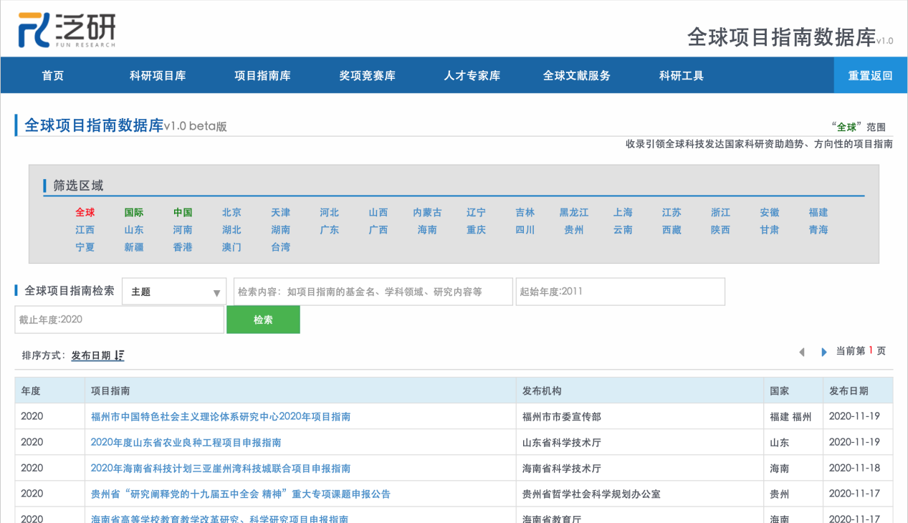
2
项目指南库 收录引领全球科技发达国家科研资助趋势、方向性的项目指南

Slide 26
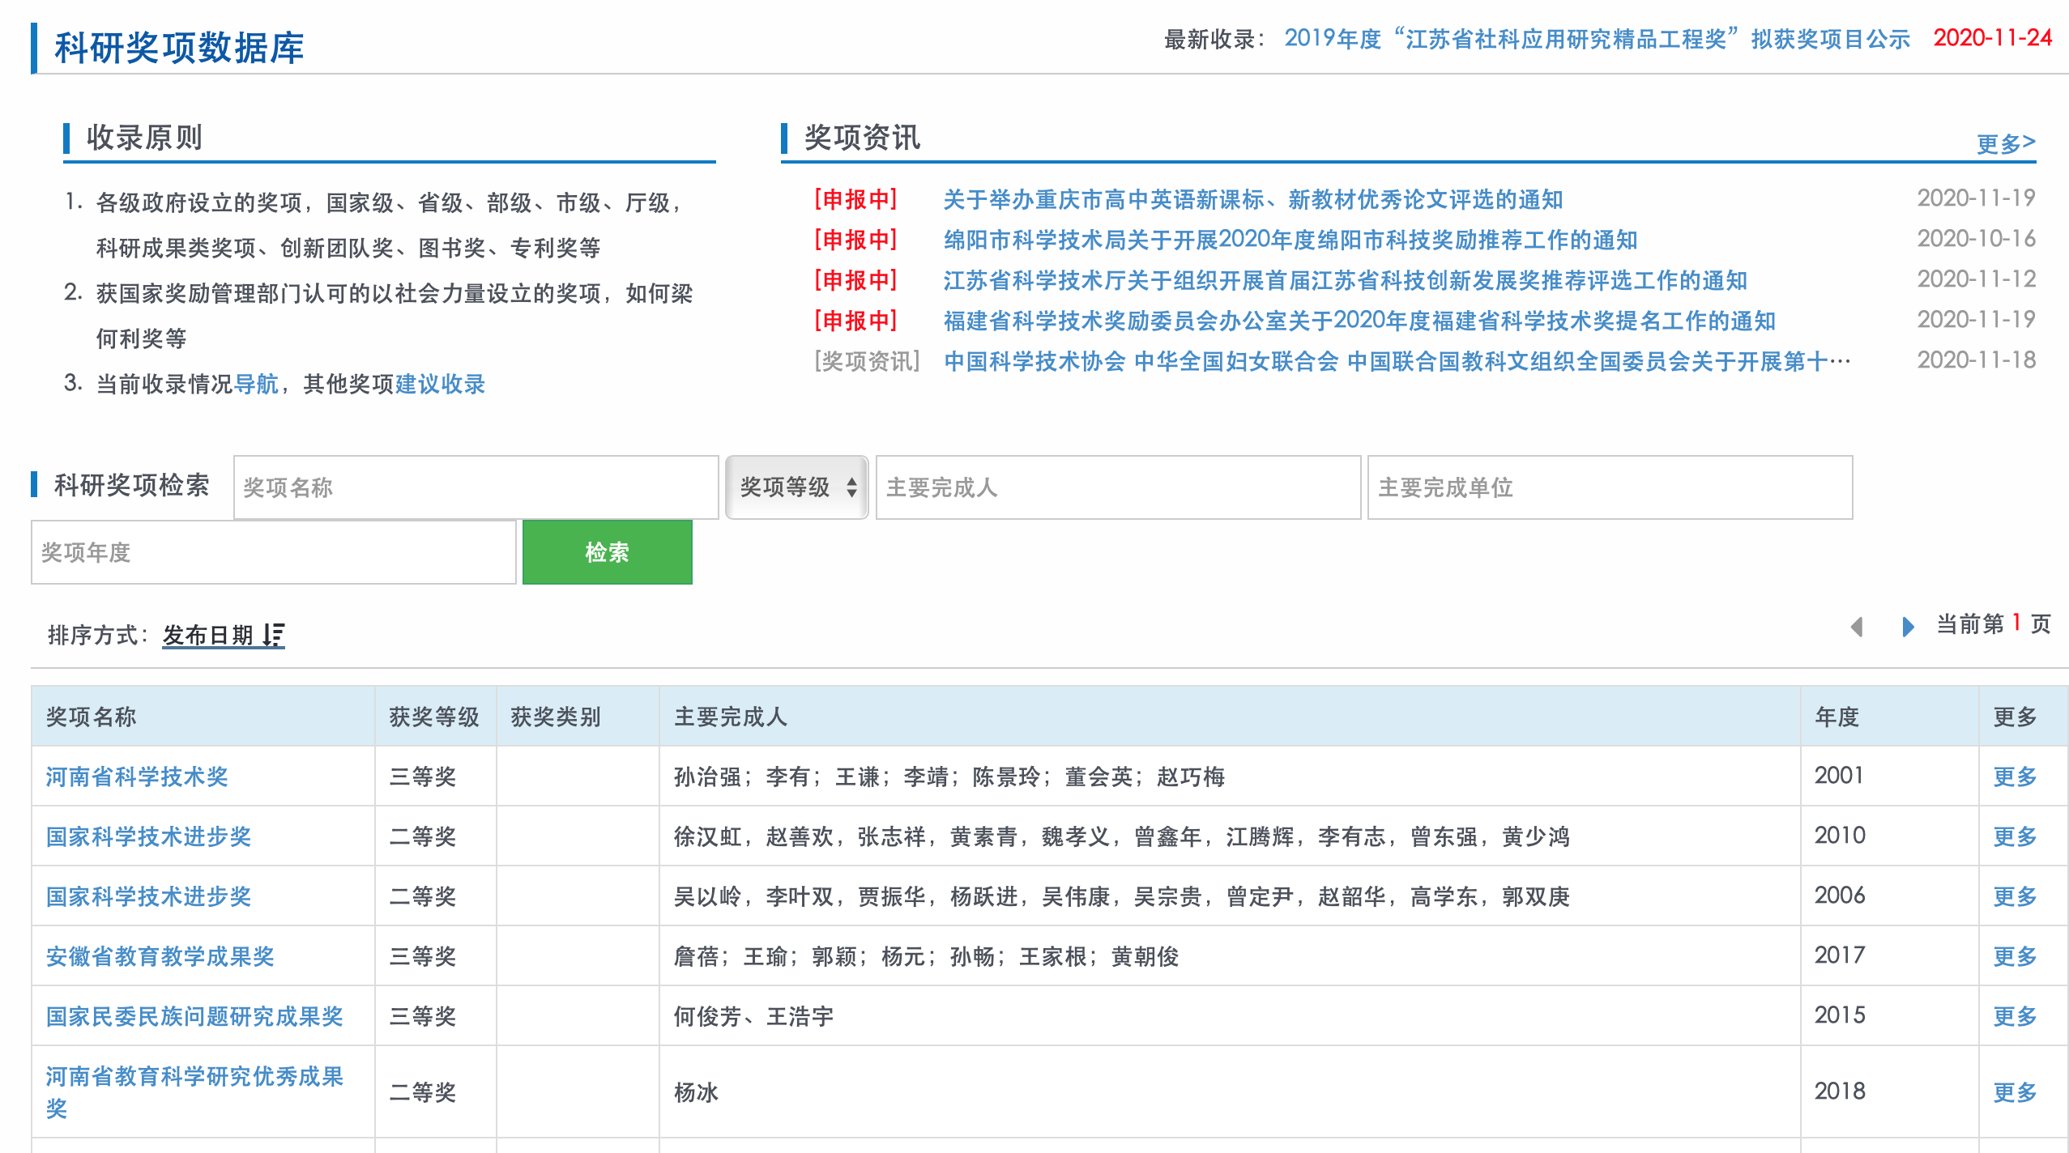
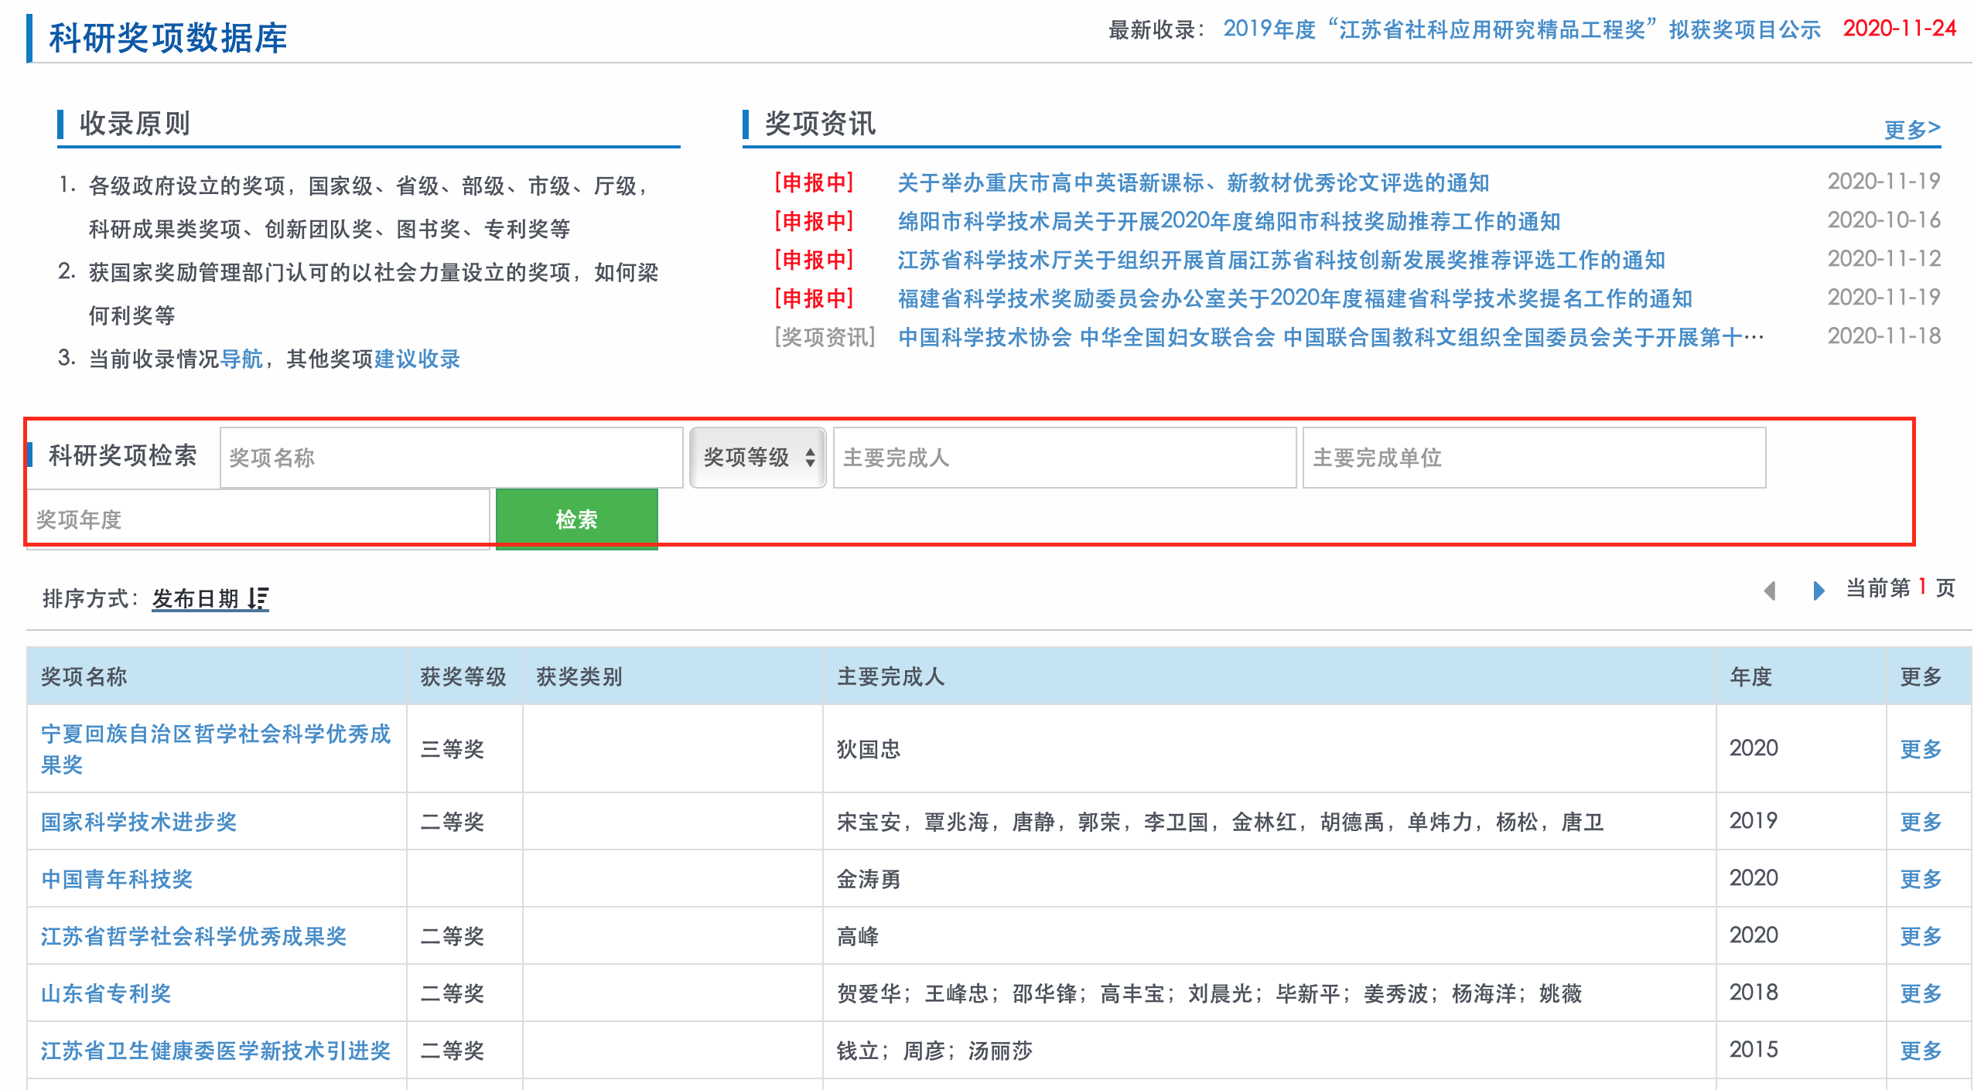
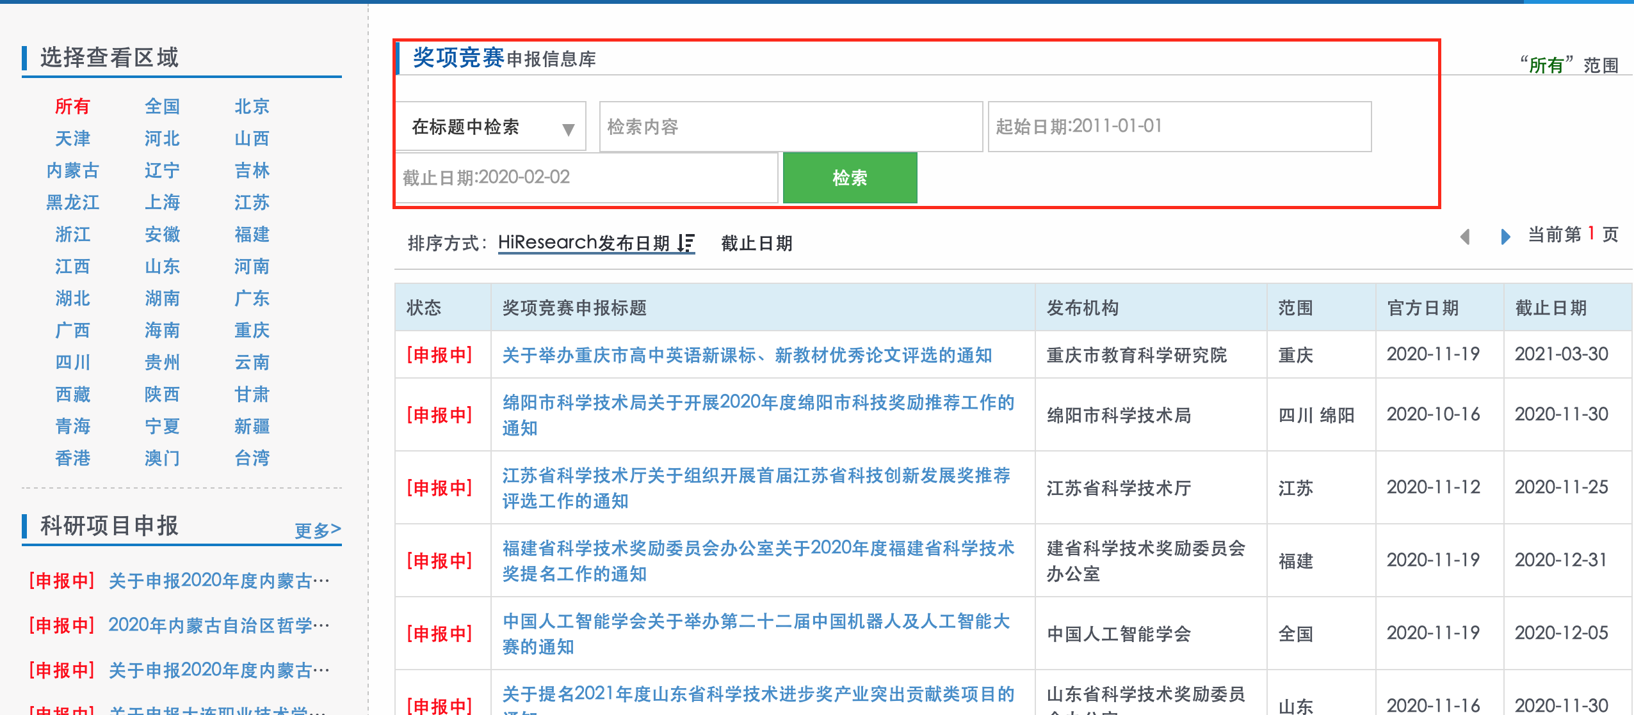
3
奖项竞赛库 包含奖项竞赛申报信息库、科研奖项数据和教师学生竞赛获奖库

Slide 27
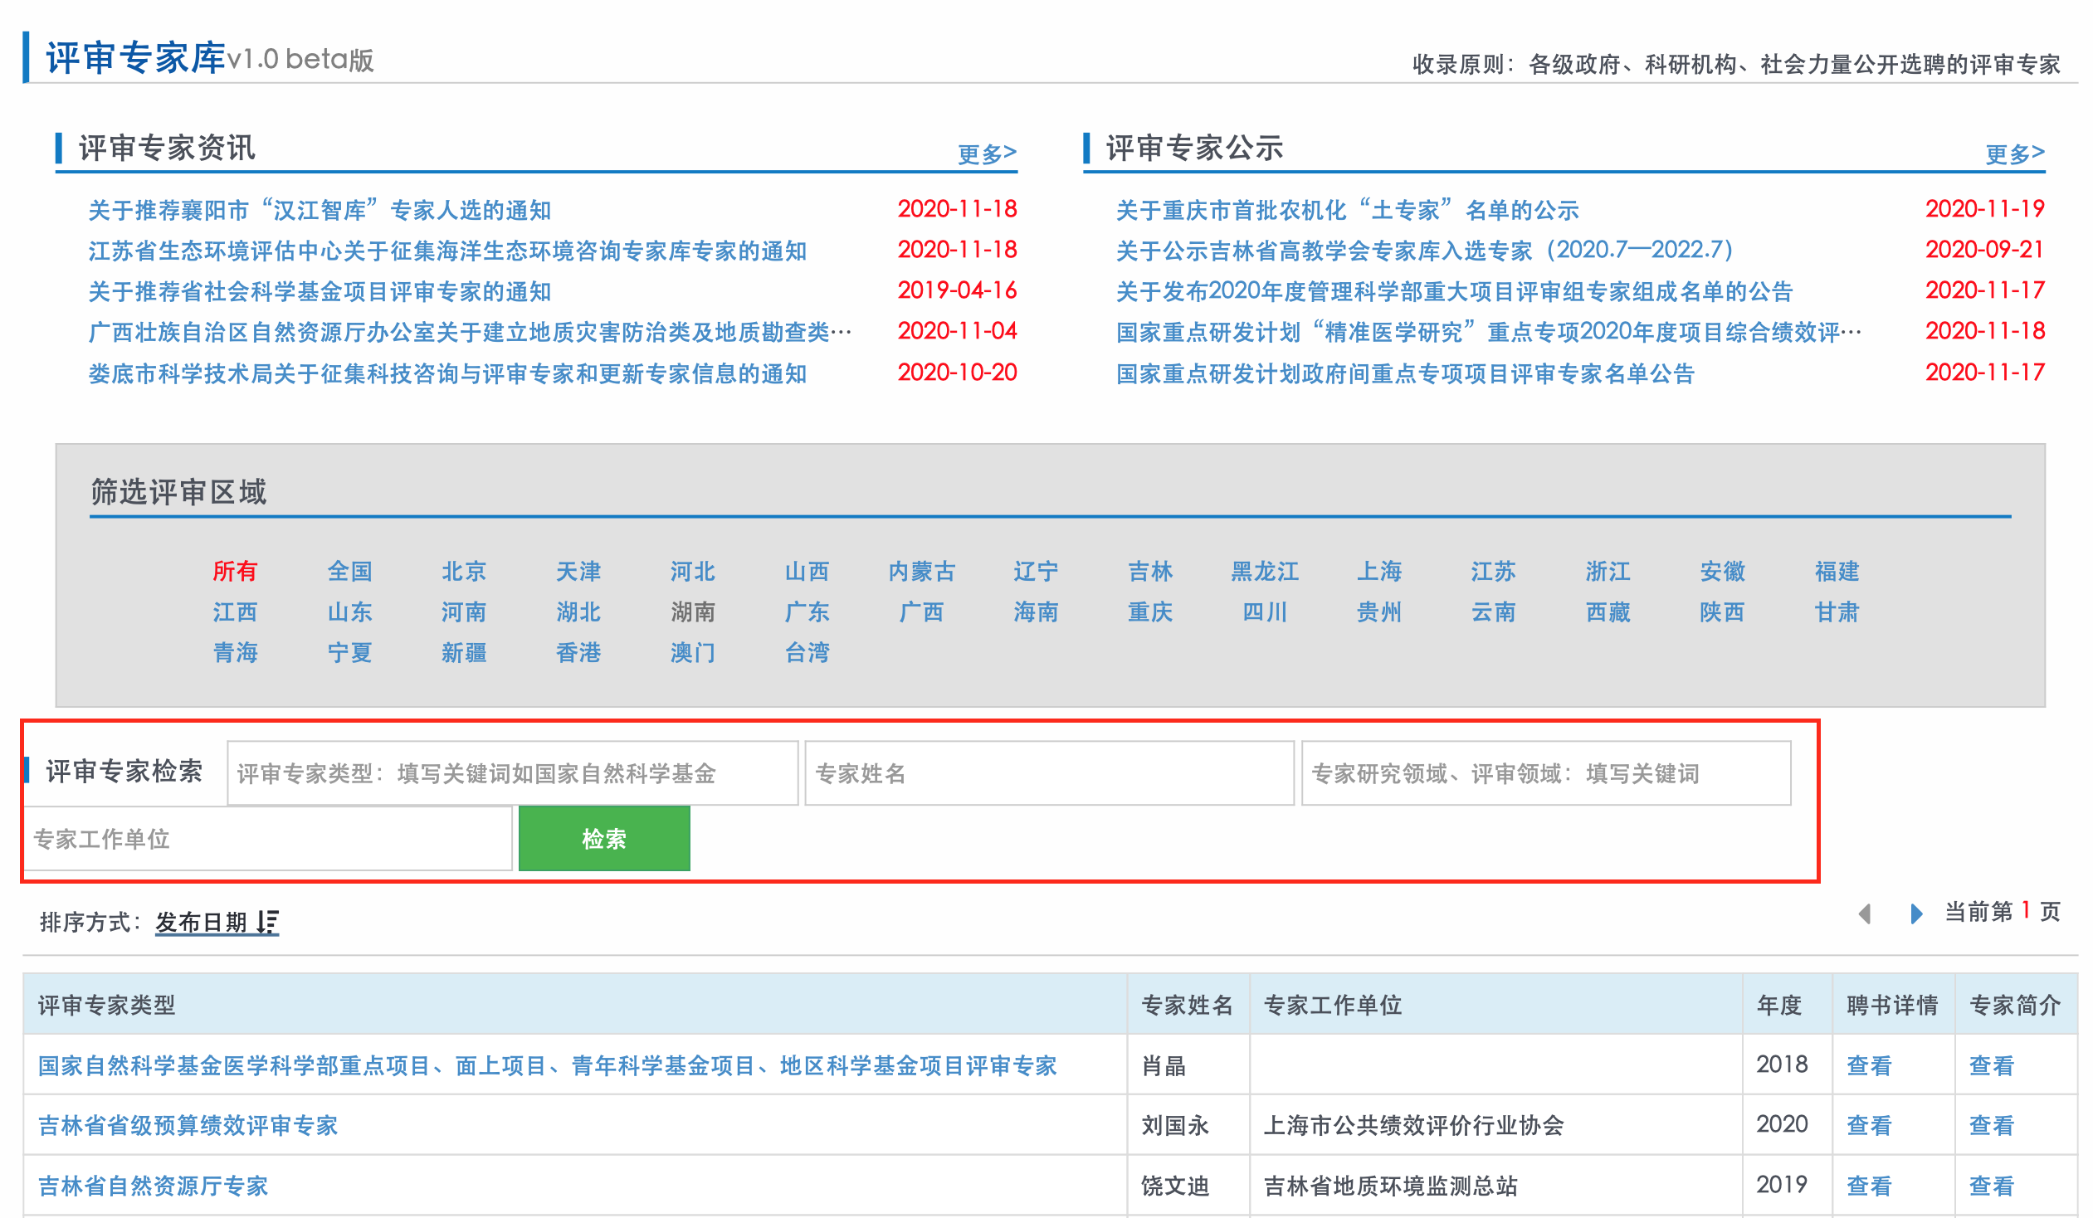
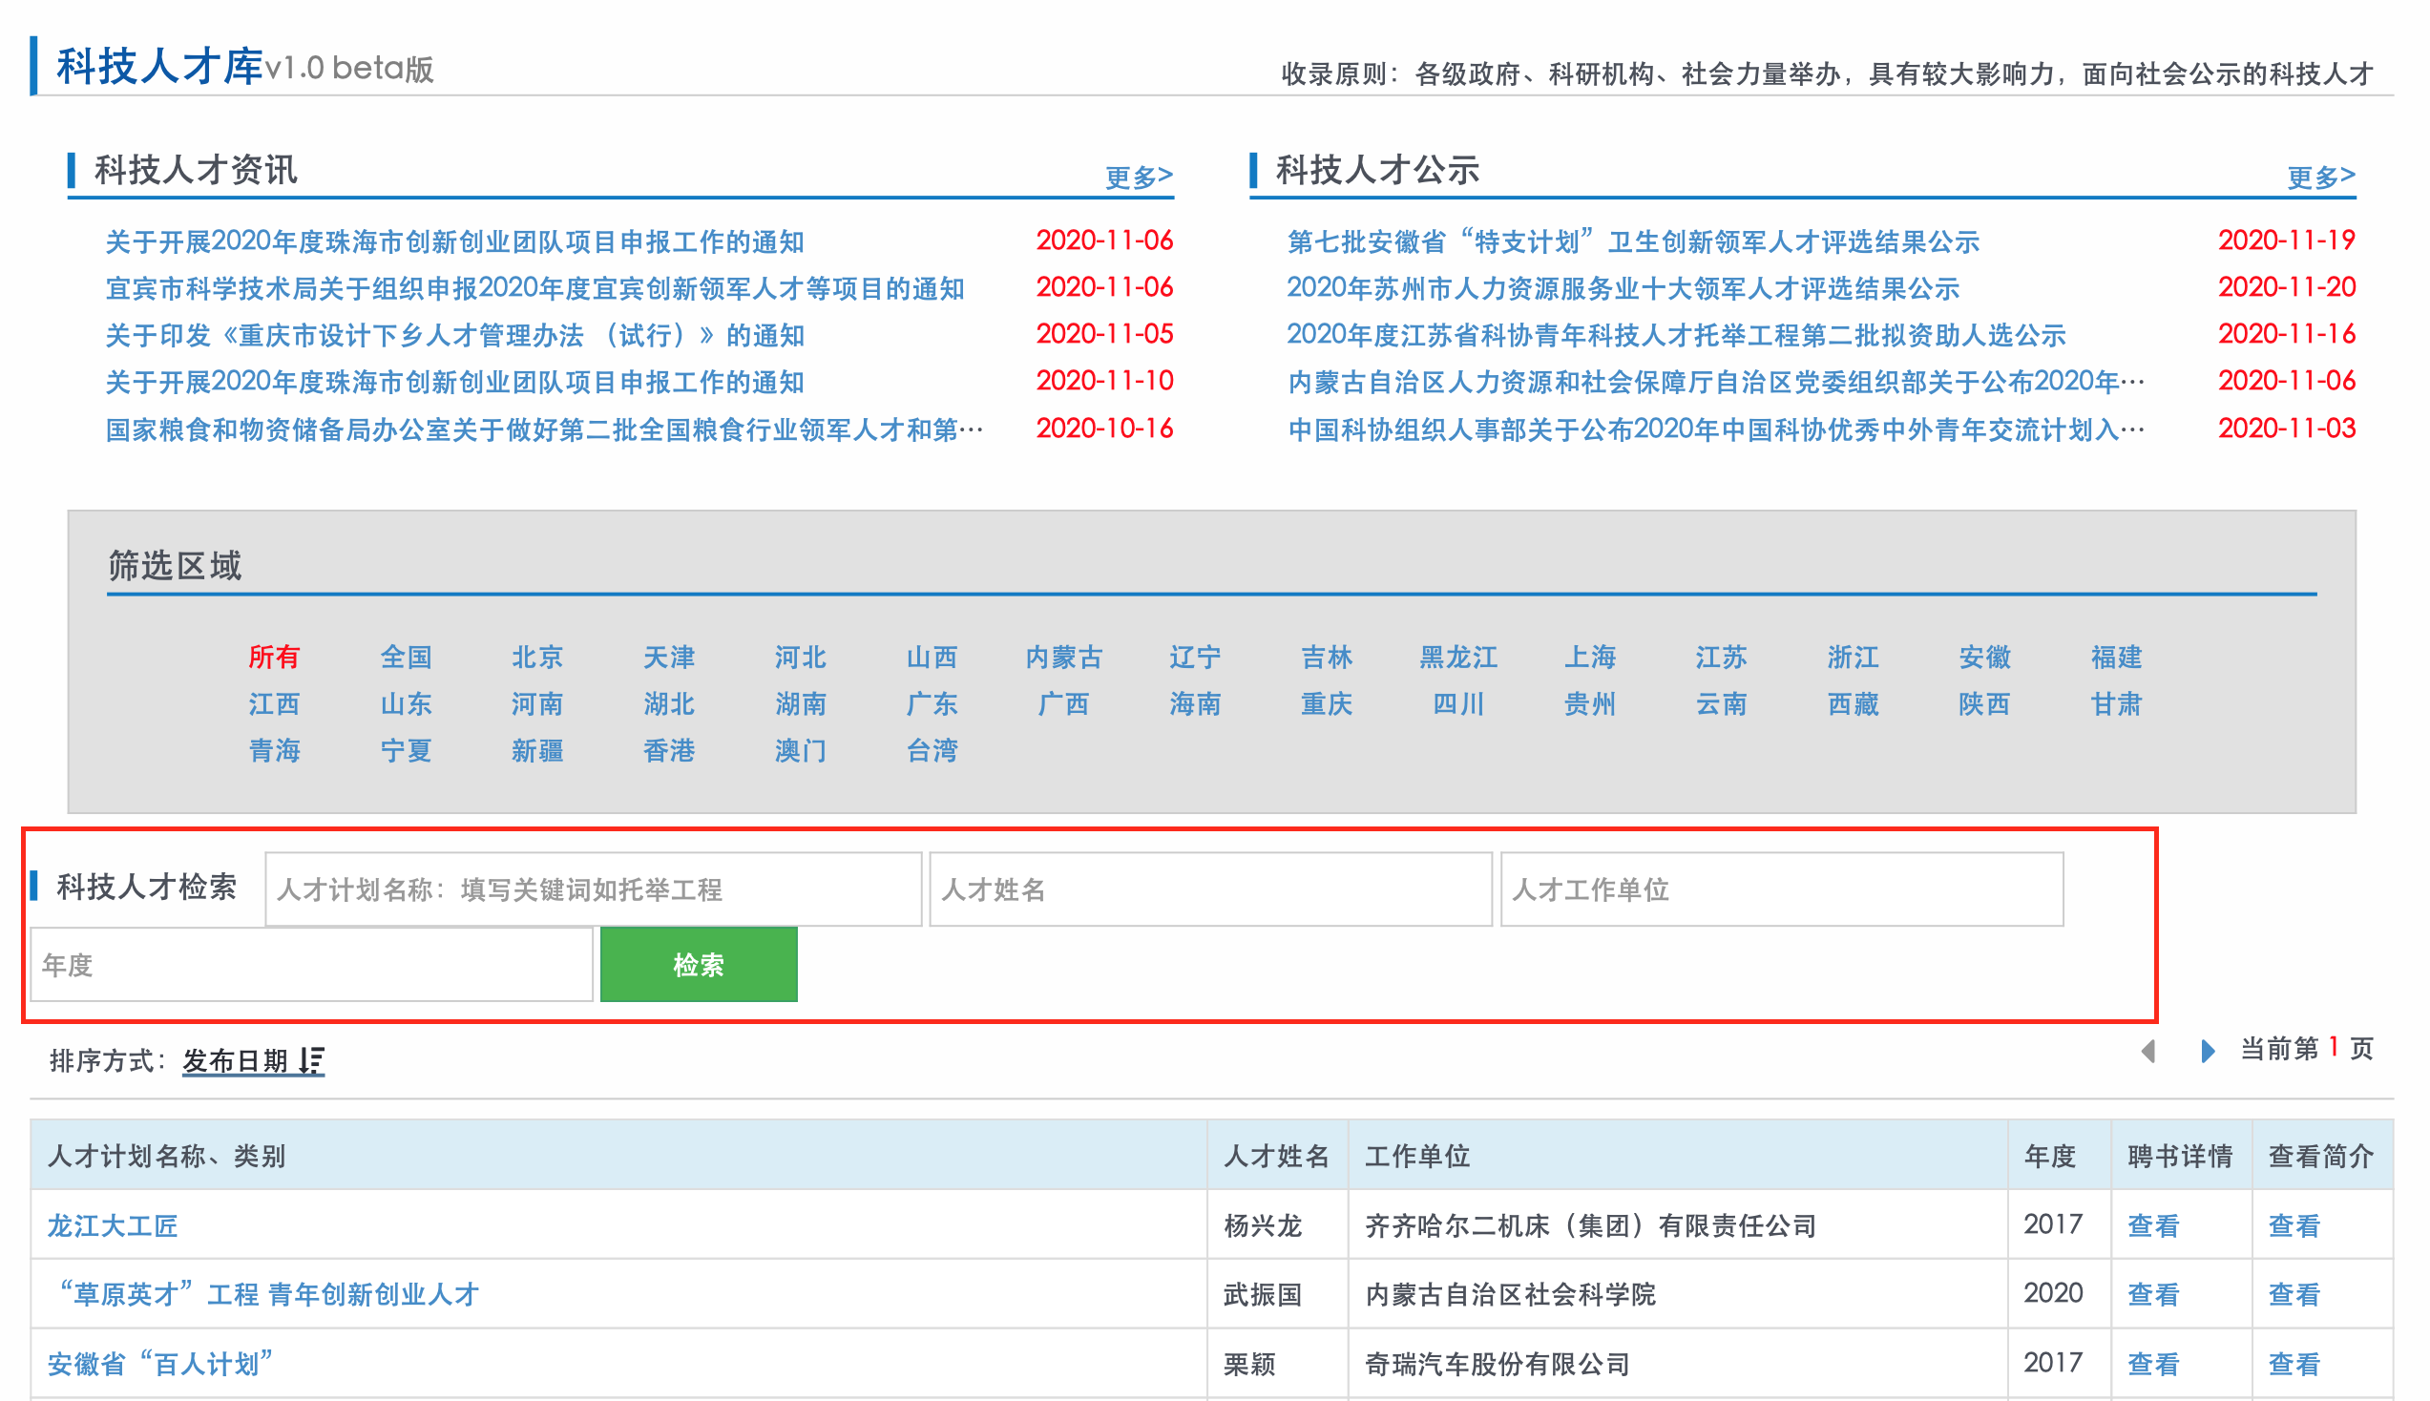
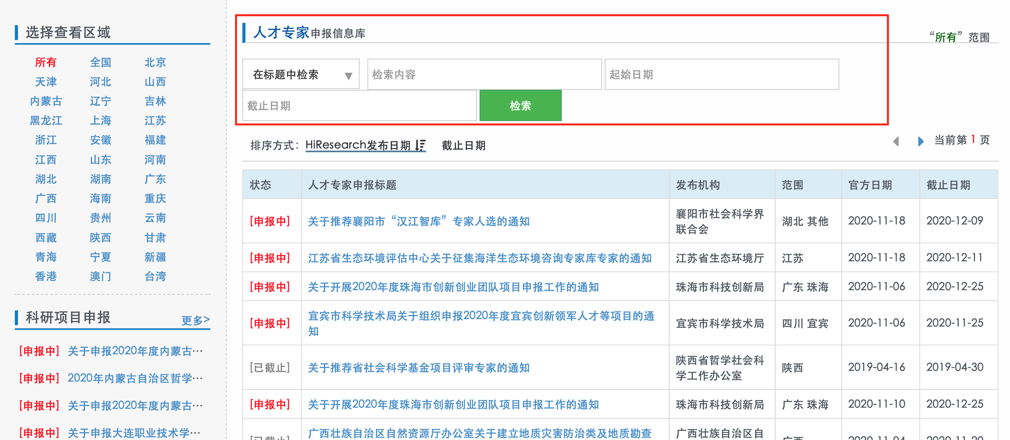
4
人才专家库 包含人才专家申报信息库,评审专家库和科技人才库,以及国内科研人员比较关注的国家自然科学基金专家库和国家社会科学基金专家库,全方位、多层次的满足用户对于专家信息的查询需求

Slide 28
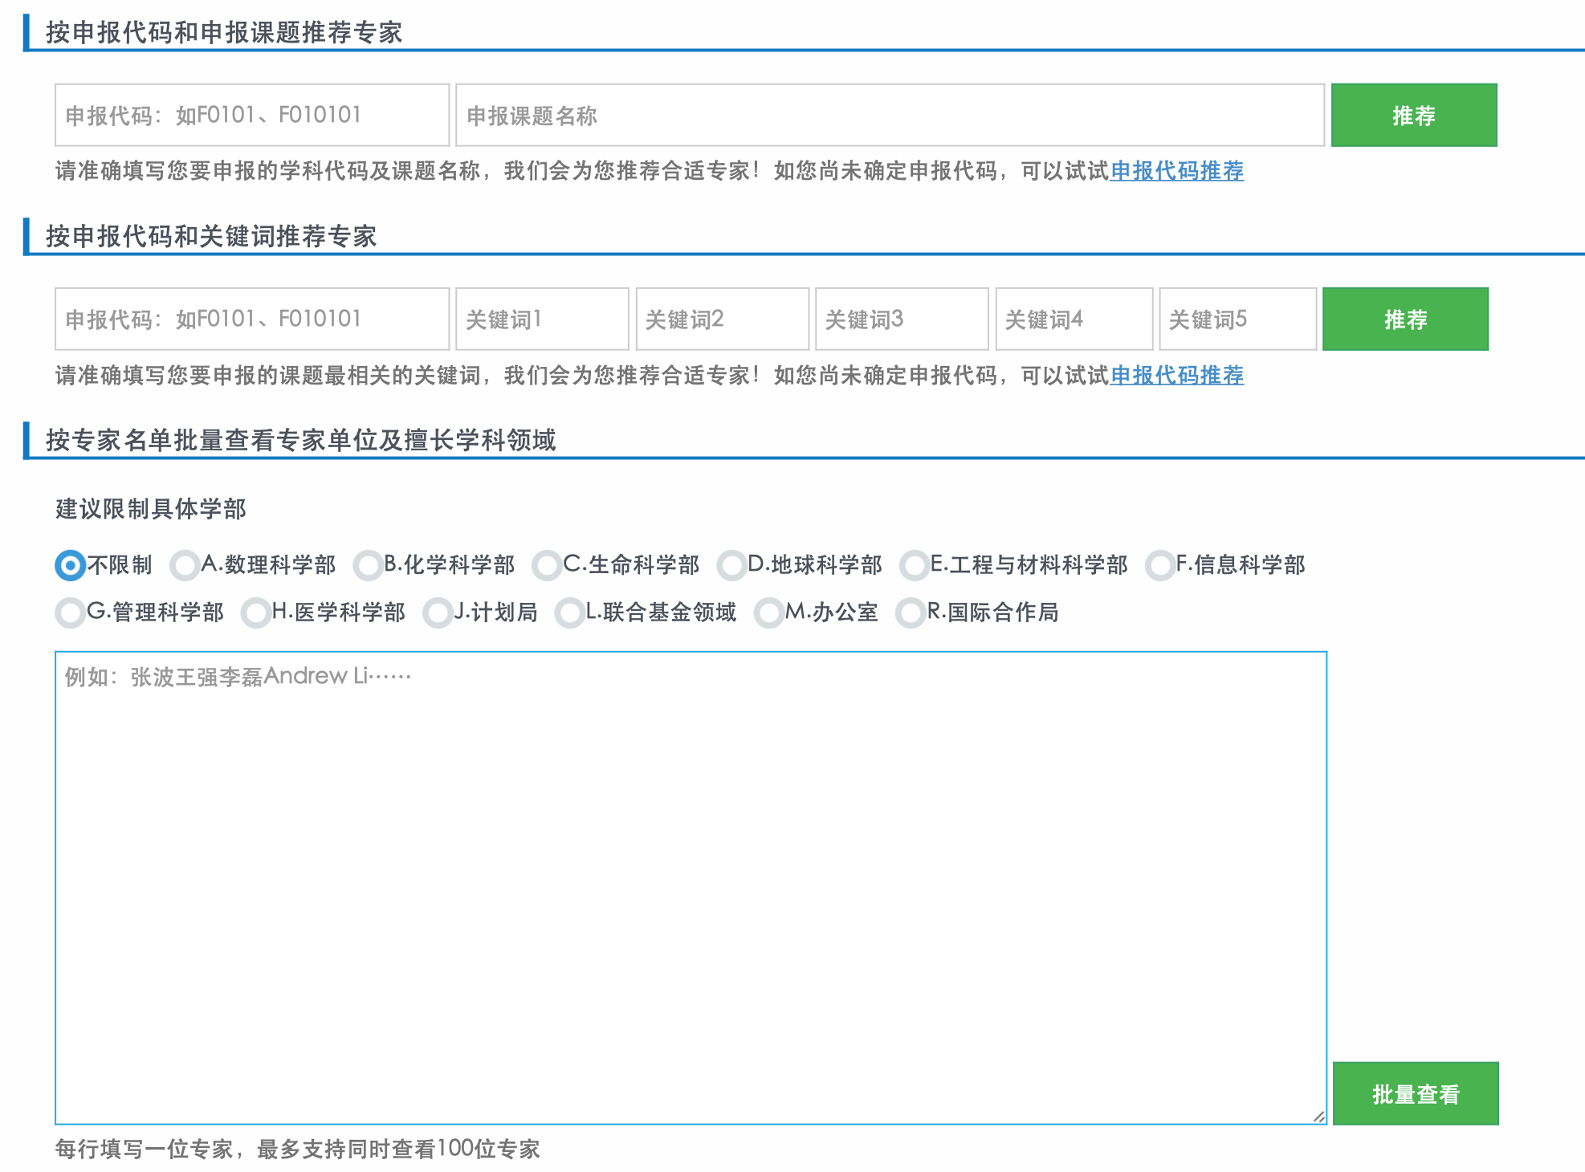
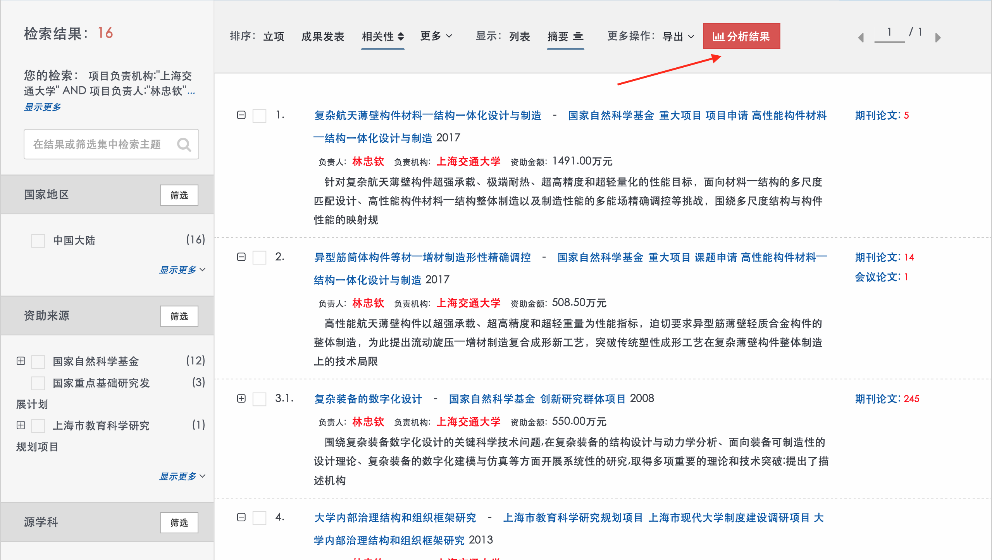
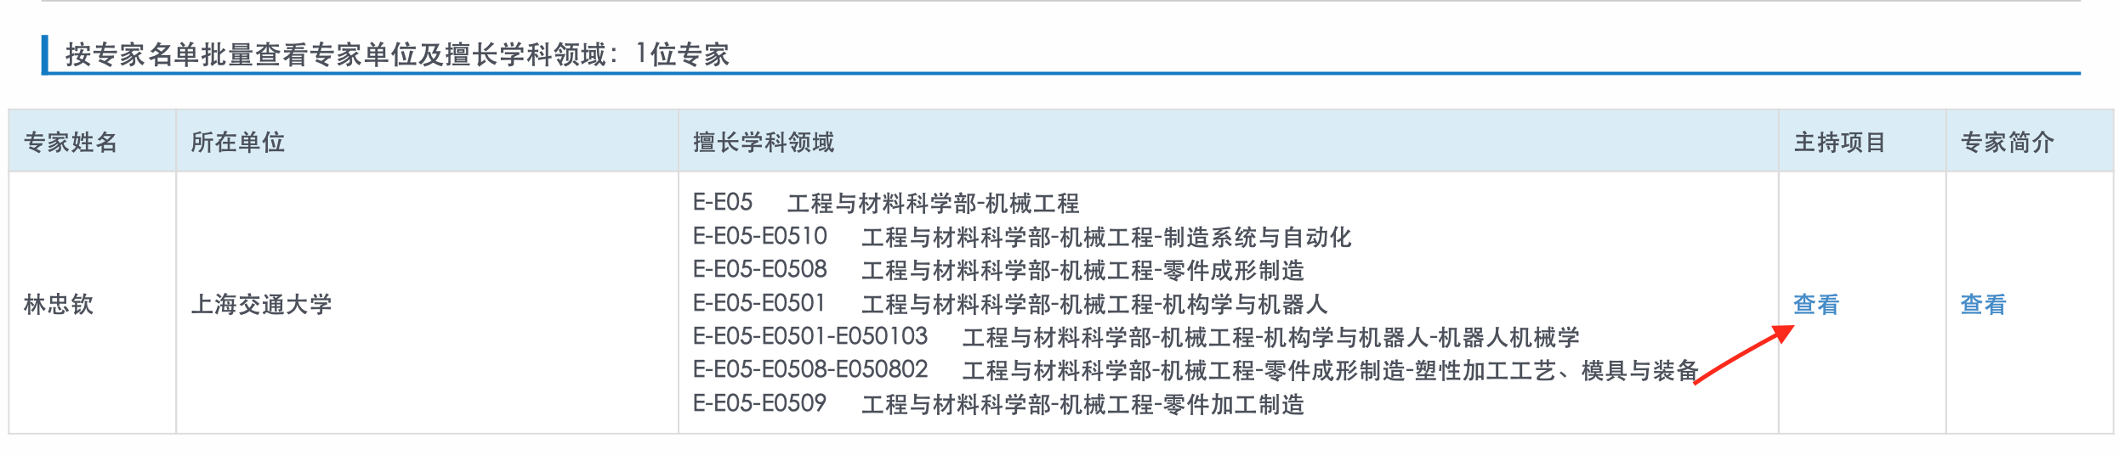

Slide 29
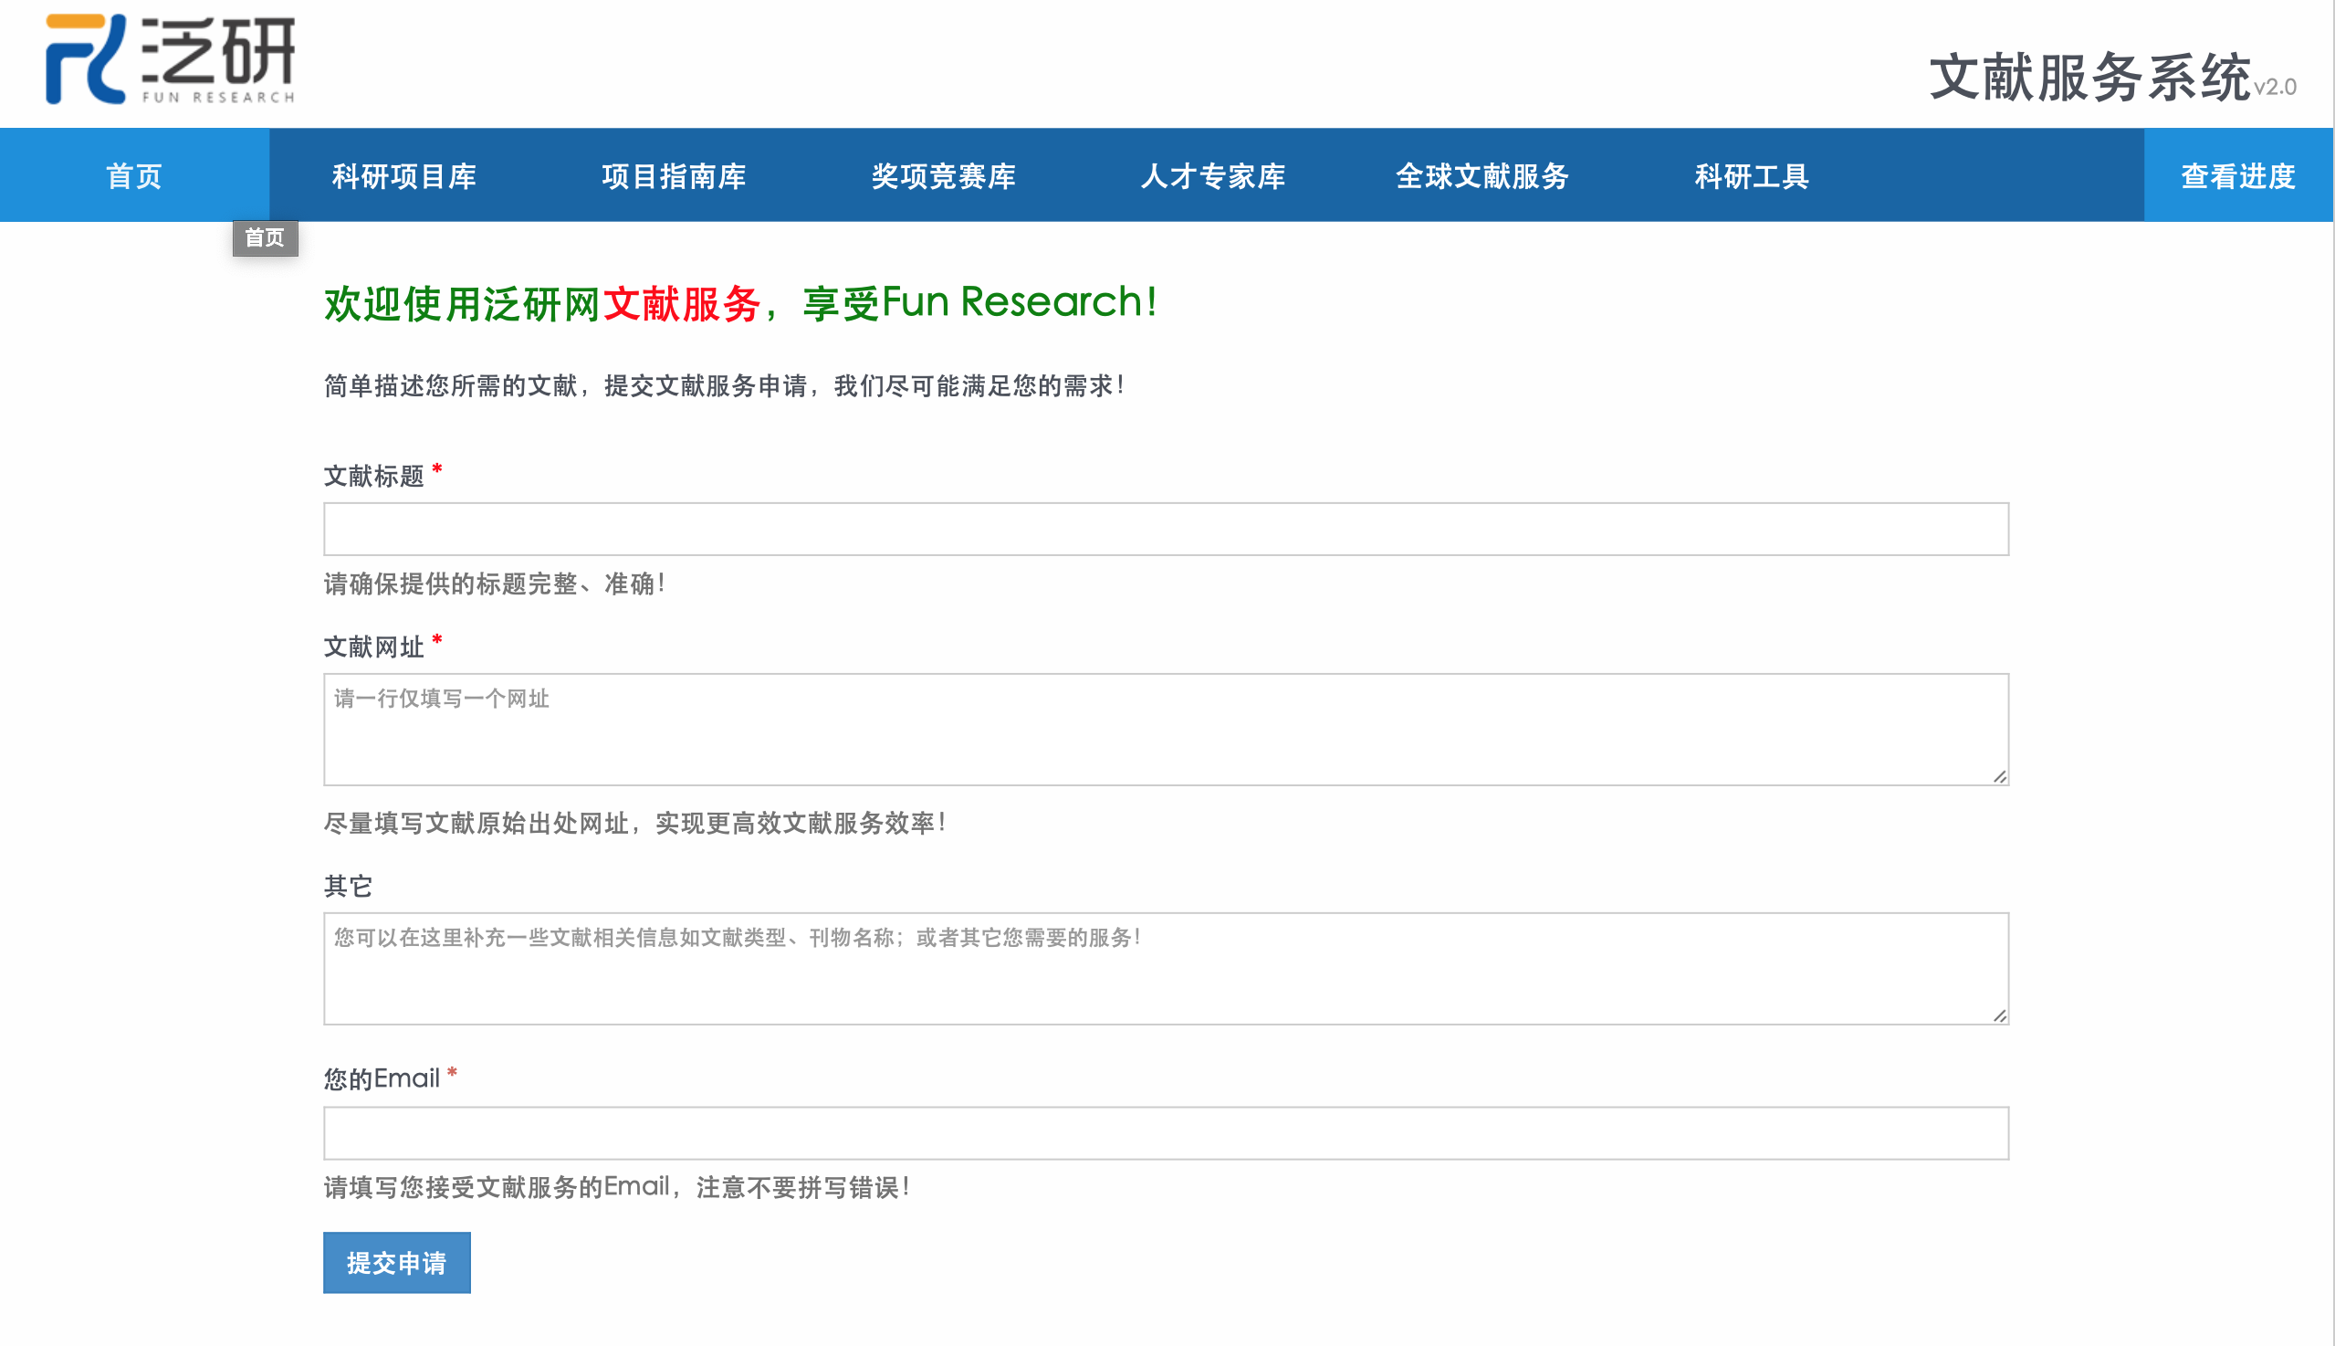
5
全球文献服务

Slide 30
泛研核心使用价值
申报项目查重查新
标准情报检索需求
在科研项目大数据情报缺失前没有查重查新情有可原，但有了泛研后，申报项目必须查重查新。查重查新不是本级，更应该是升级查，申报项目为的是勇攀高峰往上走，为申报更上级课题打基础。申报市厅级，应该省部级以上查重查新；申报省部级，瞄准国家级查重查新；申报国家级，要站在全球创新意识，进行全球科研项目查重查新
科研项目库可以作为日常学术情报常用数据库：1）学术情报数据海量，泛研系统拥有不同于文献库的检索算法机制、排序算法机制，在用户有限的时间内，可以获得如检索文献数据库之外的项目、文献情报信息。2）泛研系统由于科研项目的入口视角，成果关联检索的双重保障，获取的项目、文献情报具备较高的“品质”。以主流文献库比较分析，检索出的Top30相关结果，不同库之间重复比率低于5%。3）泛研系统同时具备多语种检索功能，一网打尽所需情报，越是精确研究方向关键词，甚至检索结果覆盖数量甚至能大于主流文献数据库。
01
02
03
04
了解某科研工作者、机构情况
申报项目、选题、找思路
很多用户喜欢了解自己领域的专家、同行、同事，甚至于自己的学术成果在泛研上的分布情况，有时会有期望偏差。这里需要阐明几点，泛研以科研项目为核心的情报库覆盖面、数据量无出其右，代表其权威性
对于中青年科研工作者、研究生等群体，在下一阶段研究方向选择、课题选题，论文开题等场景，需要大量阅读、总结、找灵感，以科研项目为入口视角的数据库，提供不同于传统文献库的崭新的思维角度，基于全球的科研项目，更方便了解可能的科研趋势。

Slide 31
CONTENT
目 录
1
2
泛研网数据内容及功能介绍
背景介绍
3
“机器学习”检索词分享
4
泛研科研项目检索优势

Slide 32
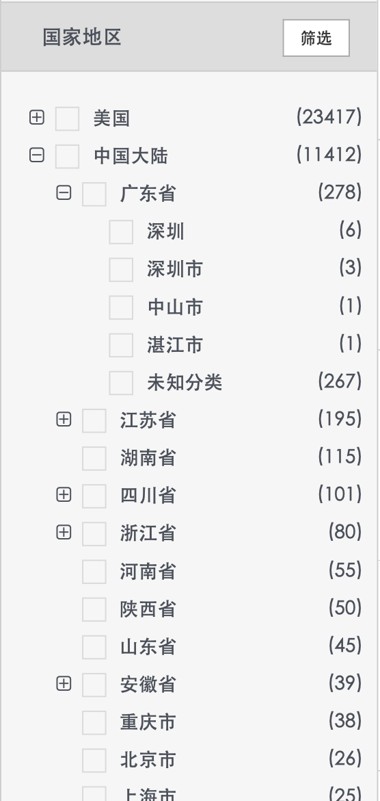
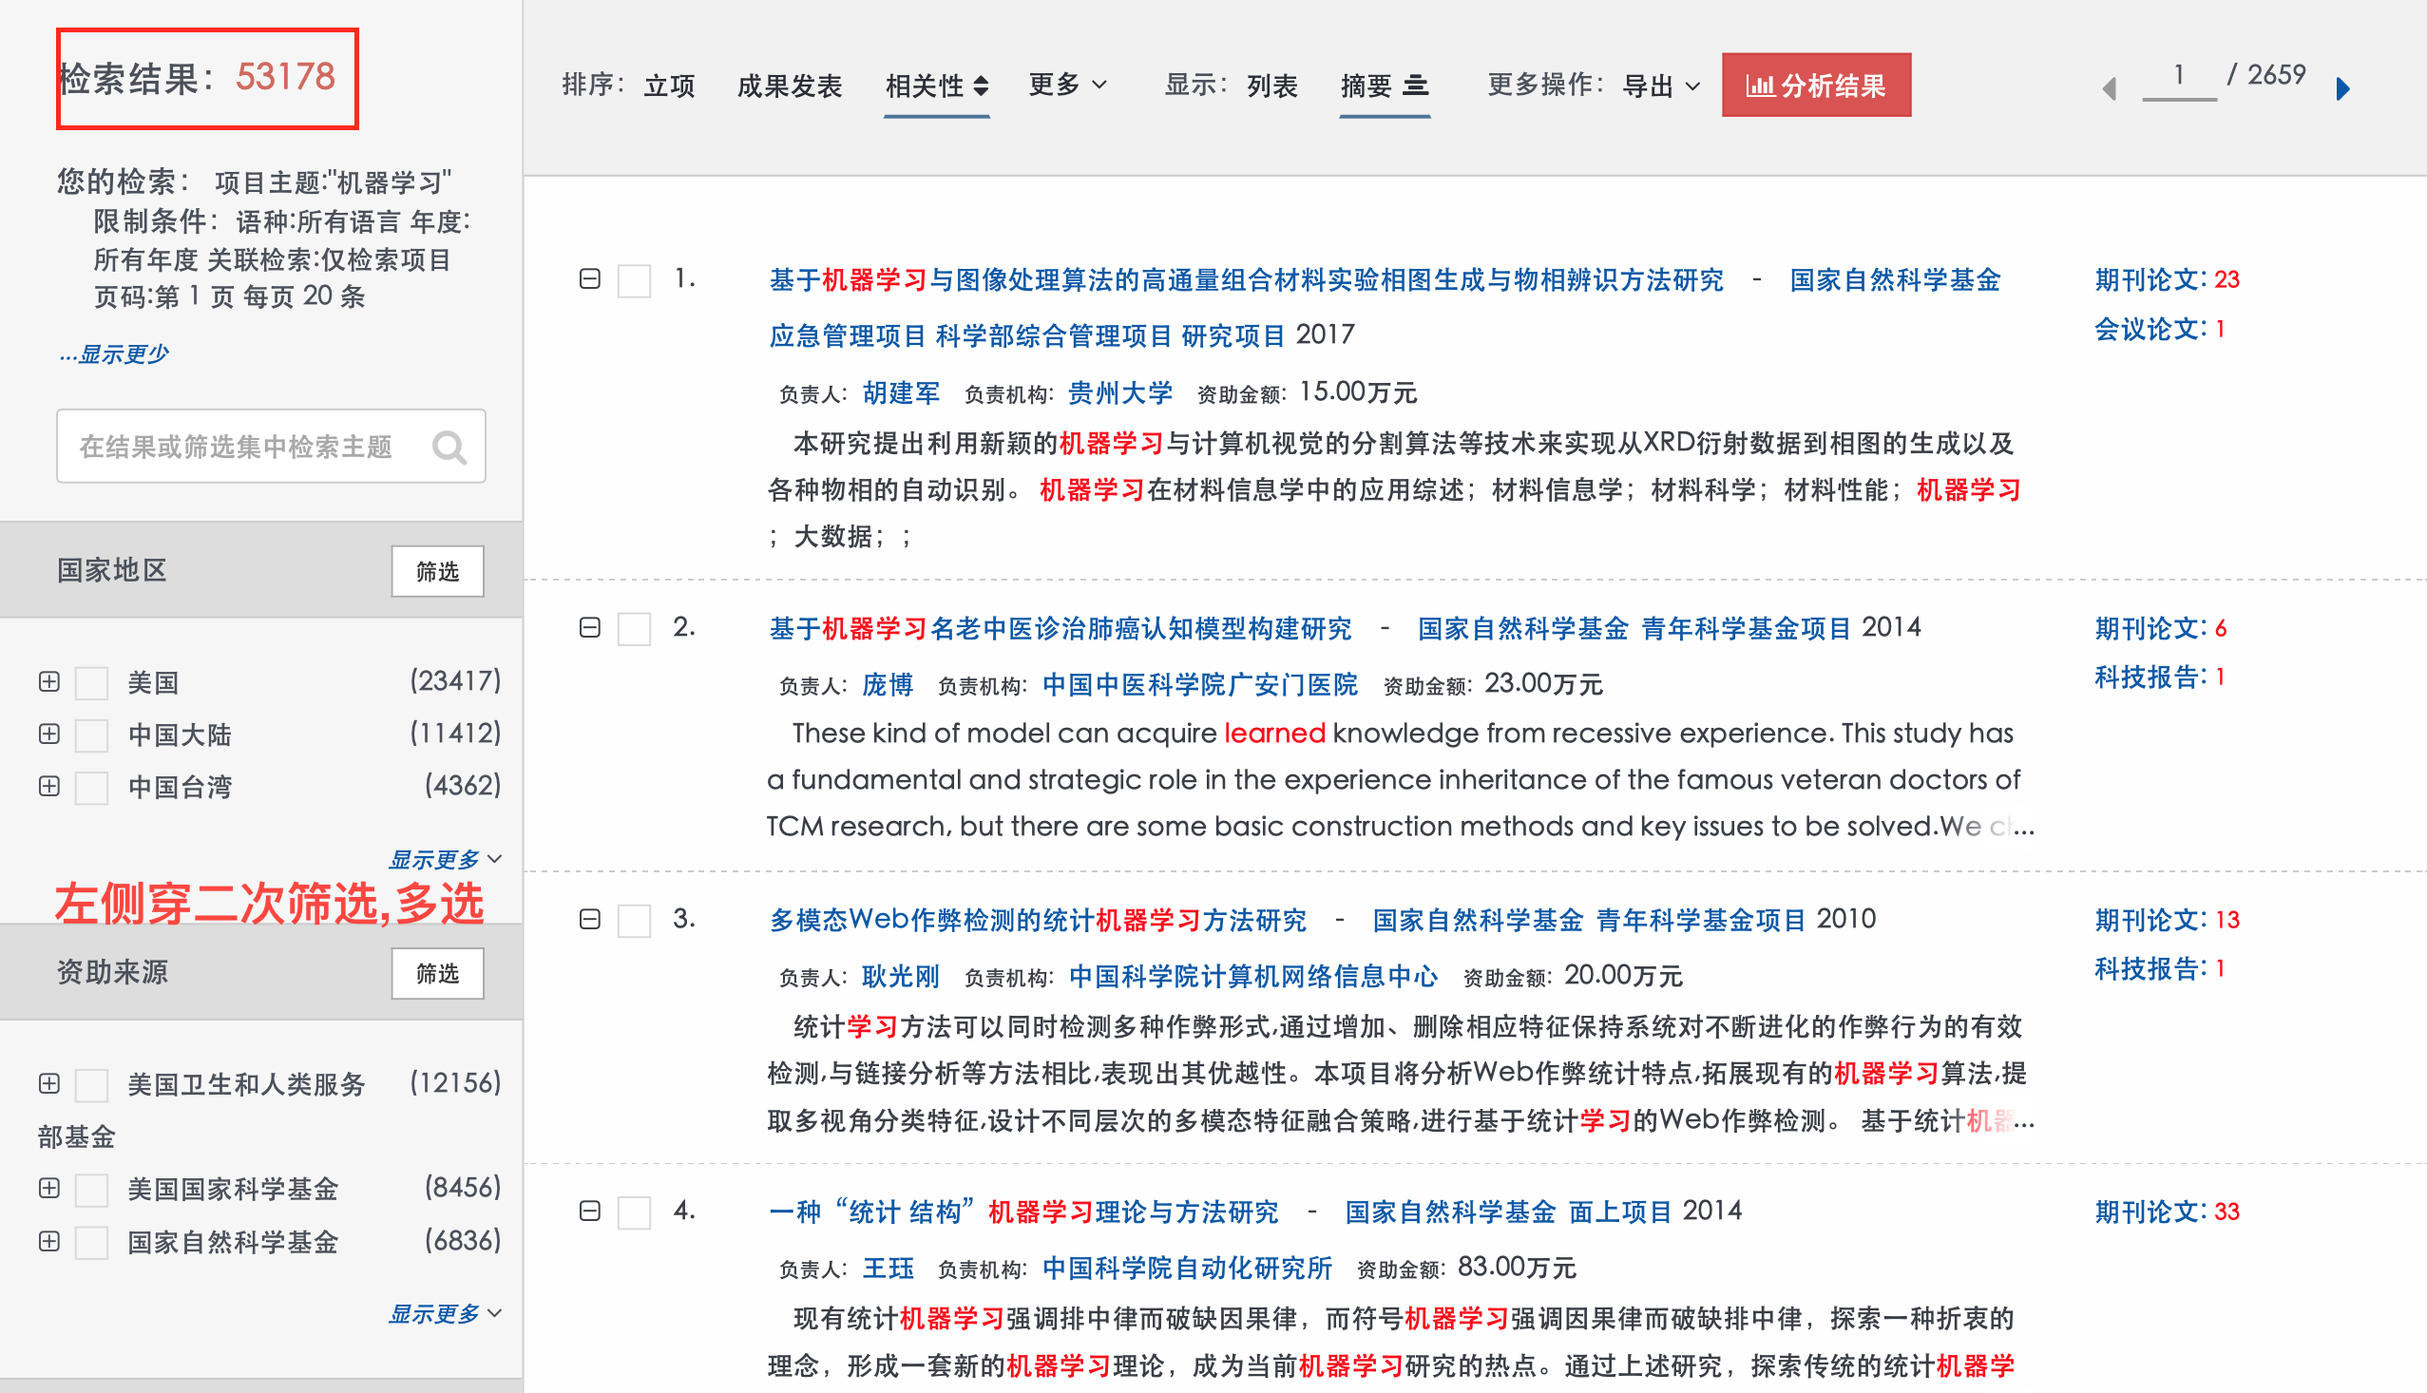
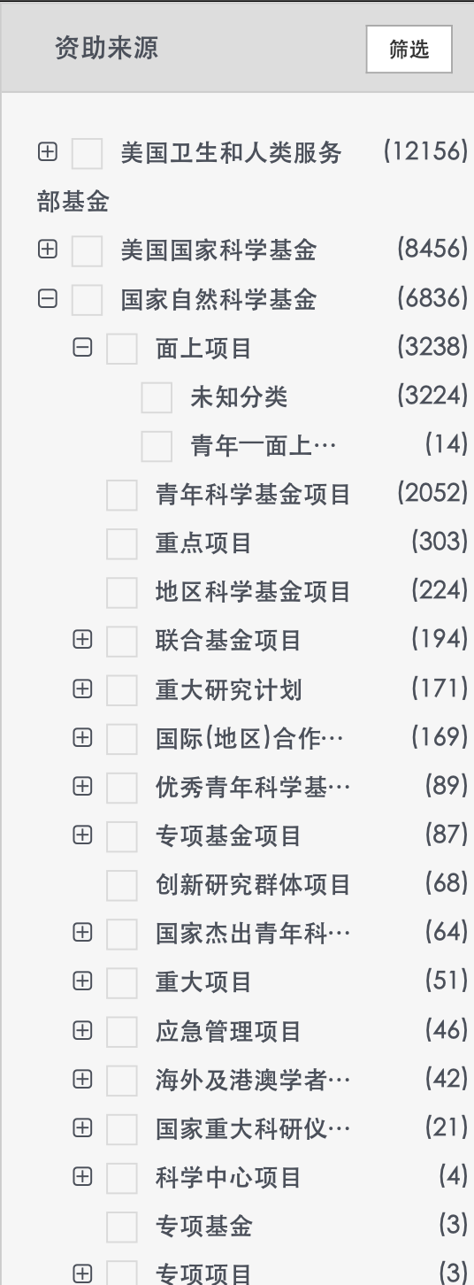
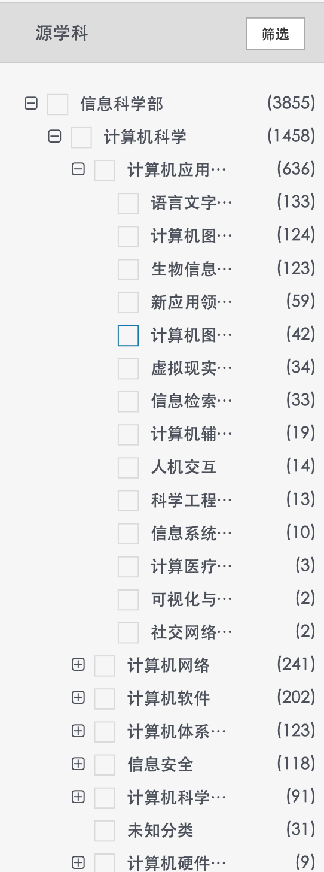
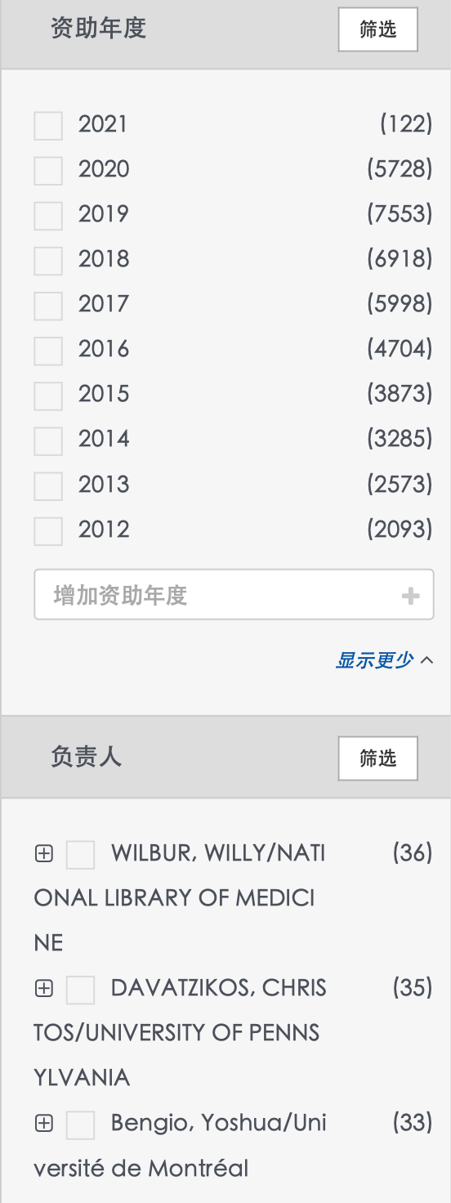
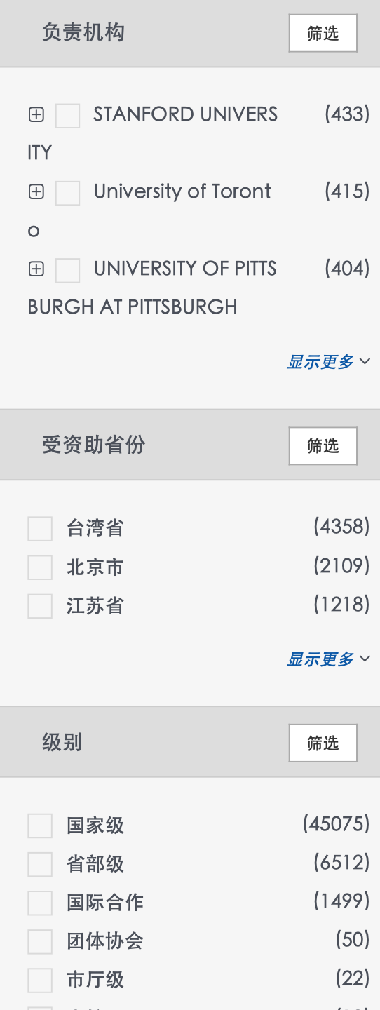
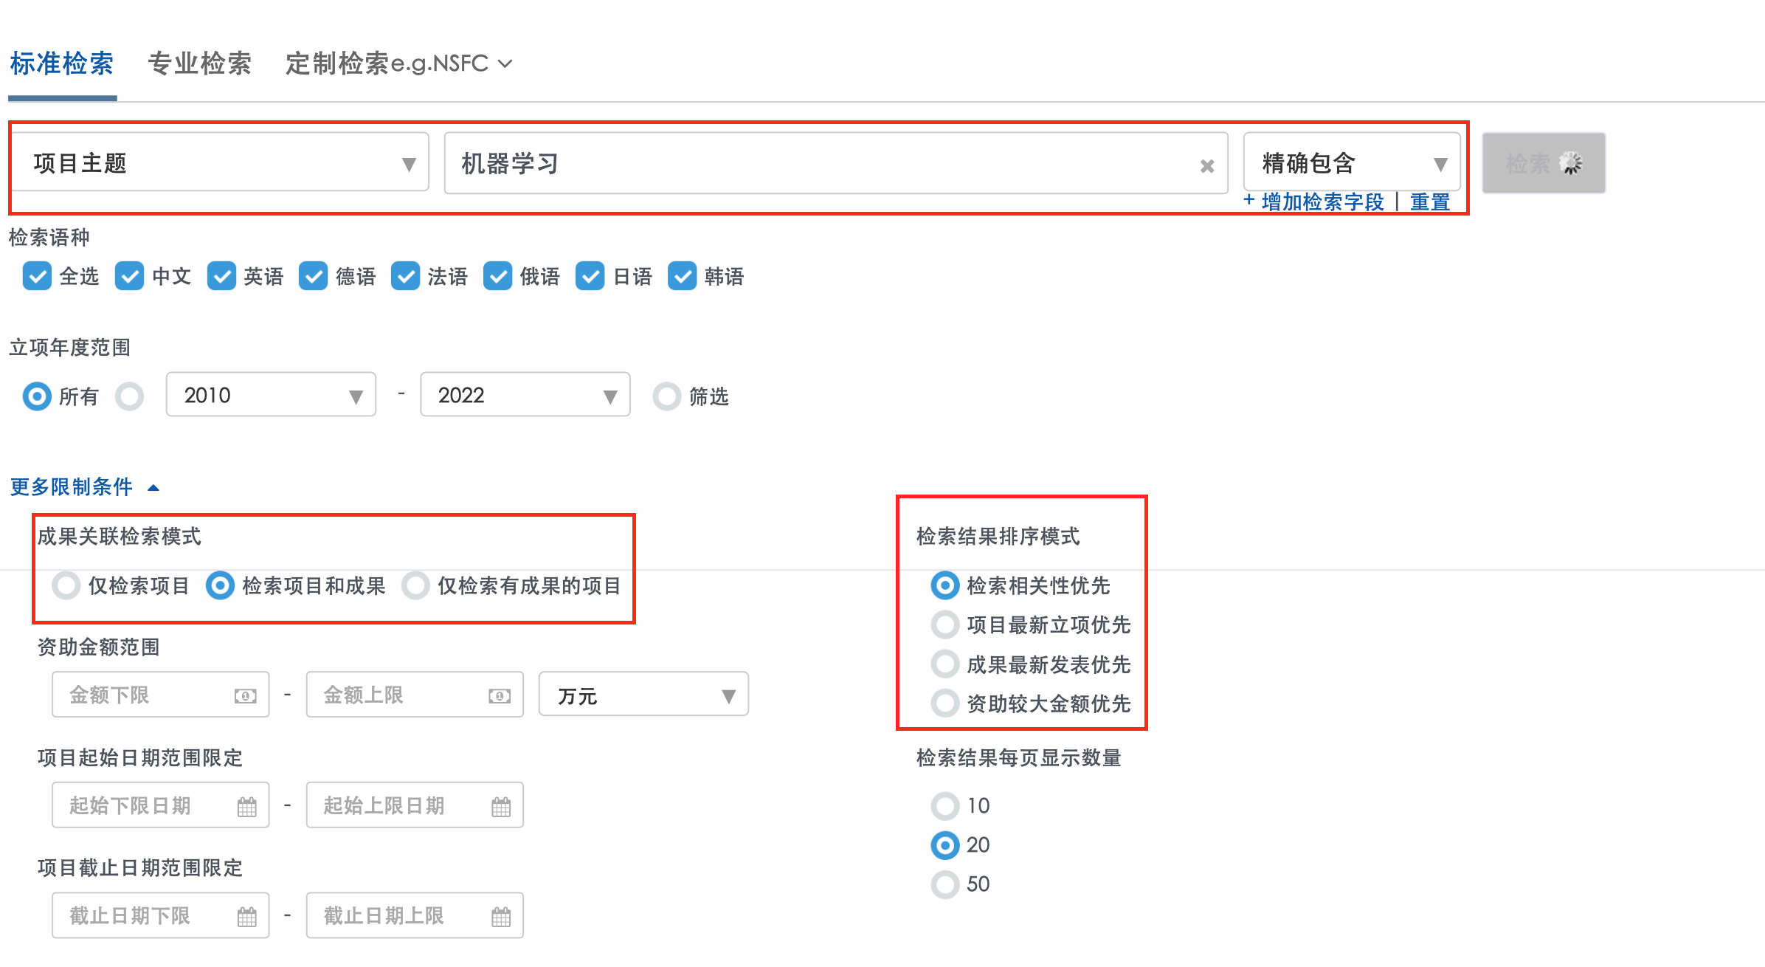
1输入项目主体关键词“机器学习”进行查询

Slide 33
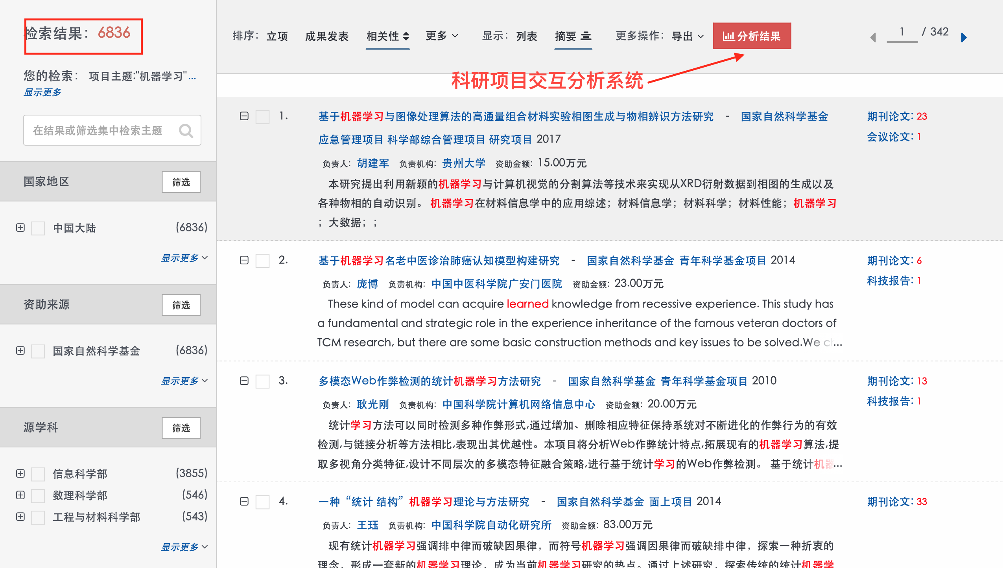
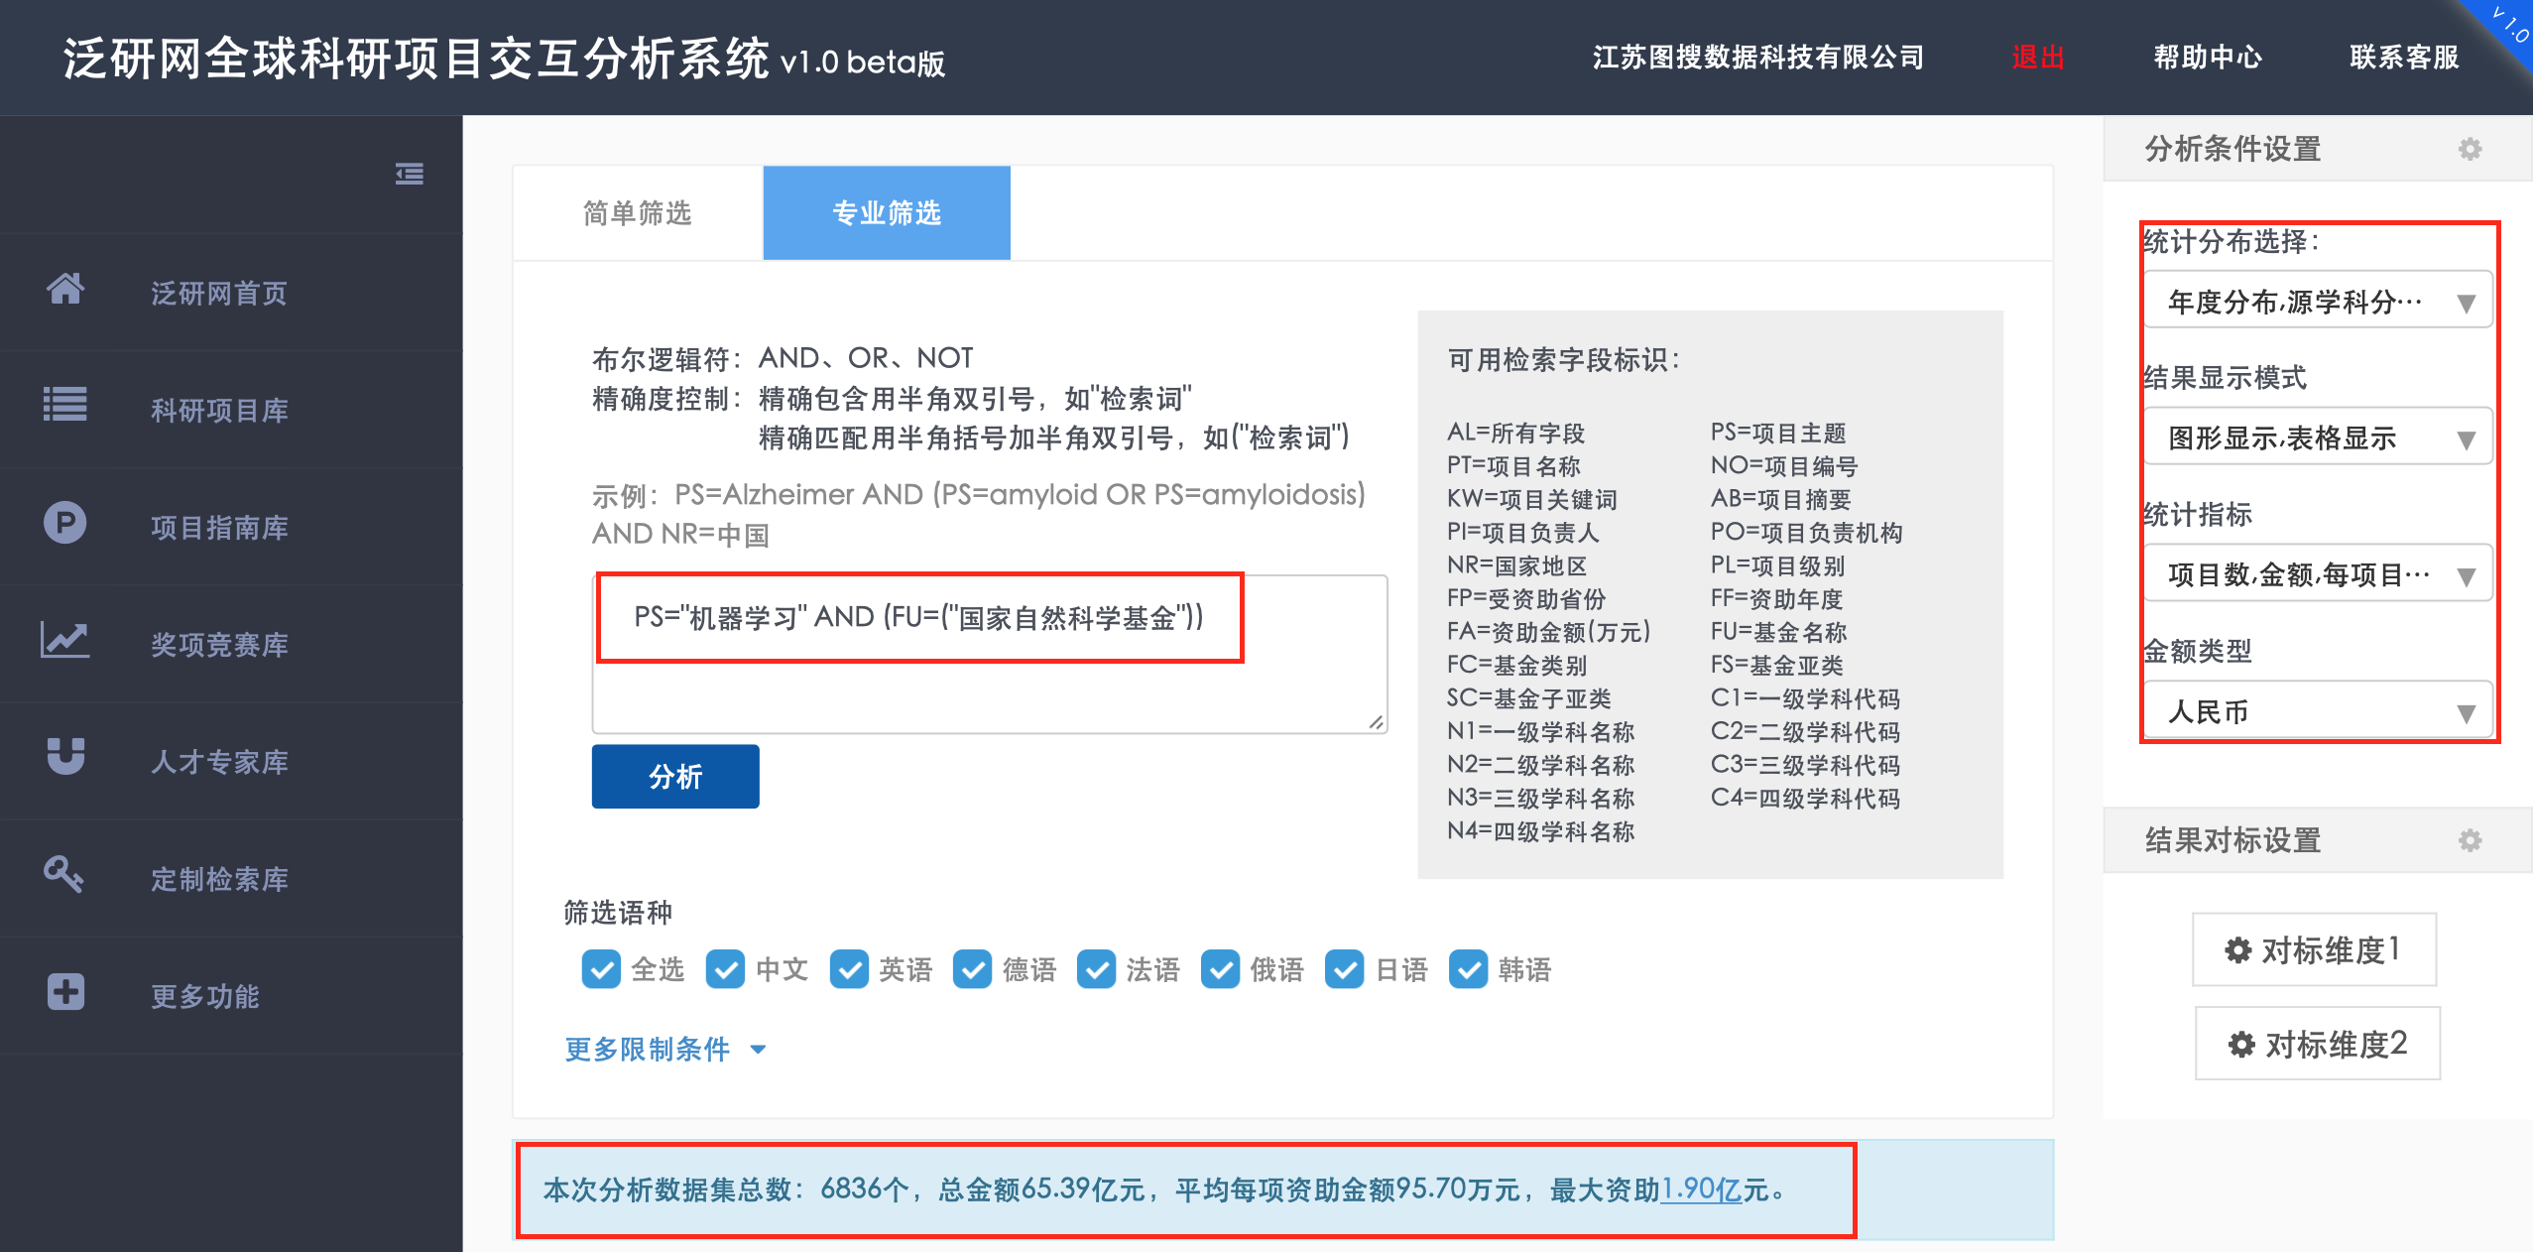

2对查询结果进行交互分析

Slide 34



3分析结果查看:图像显示

Slide 35



4分析结果查看:表格显示

Slide 36


5对结果进行对标分析

Slide 37




6查看对标分析结果

Slide 38




7增加对标项进行分析

Slide 39

8查询结果可标记导出或自定义导出

Slide 40


9项目详情查看,项目关联成果查看

Slide 41


10根据所拟课题名称推荐申报代码

Slide 42



11推荐代码中标率分析查看

Slide 43
CONTENT
目 录
1
2
泛研网数据内容及功能介绍
背景介绍
3
“机器学习”检索词分享
4
泛研科研项目检索优势

Slide 44

1)支持多个主流语种，丰富限制条件排序条件，独有的成果关联检索

Slide 45

2)强大的检索结果二次筛选功能，结果集中检索

Slide 46

3)分类筛选、多选、增加更多分类

Slide 47


4)全面的排序方式
5)支持列表、摘要显示模式切换

Slide 48

6)支持标记结果导出、自定义范围导出

Slide 49

7)支持导出项目及成果，自定义导出字段

Slide 50


8)项目及项目产出成果列表

Slide 51

9)成果多链接指向及受资助项目

Slide 52

10)成果可一键请求原文

Slide 53


Slide 54
常见应用场景分享
01
用户对某一个、或几个重点基金历年中标情况统计分析、对比，用户常用于论文写作素材、背景综述分析等
02
用户对某一领域多个研究方向情报统计分析，用户常用于竞争情报分析
用户对某领域或者某个、某类基金，多个对标单位的中标情况分析，用户用于诸如战略规划、领导决策等
03
用户对国内外，某领域的资助情况、成果产出分析对比，顶尖团队、机构用于指定发展规划、政策导向等等
04

Slide 55

泛研拥有灵活、强大的全球科研项目交互分析系统，能够从各种角度、多个维度，不同粒度组合，基本能满足大部分复杂分析场景，部分情况可以联系我们协同分析处理。

Slide 56
泛研网——基于科研项目为核心的综合情报门户平台
全球科研项目交互分析系统
奖项竞赛申报信息库
科研项目库
奖项竞赛库
项目指南库
申报代码推荐
人才专家库
全球文献服务
人才专家申报信息库
代码名称对照表

Slide 57
谢谢观看!
以项目为视角的立项机会发现
联系人：陈婷 1352942303

